Slide 1
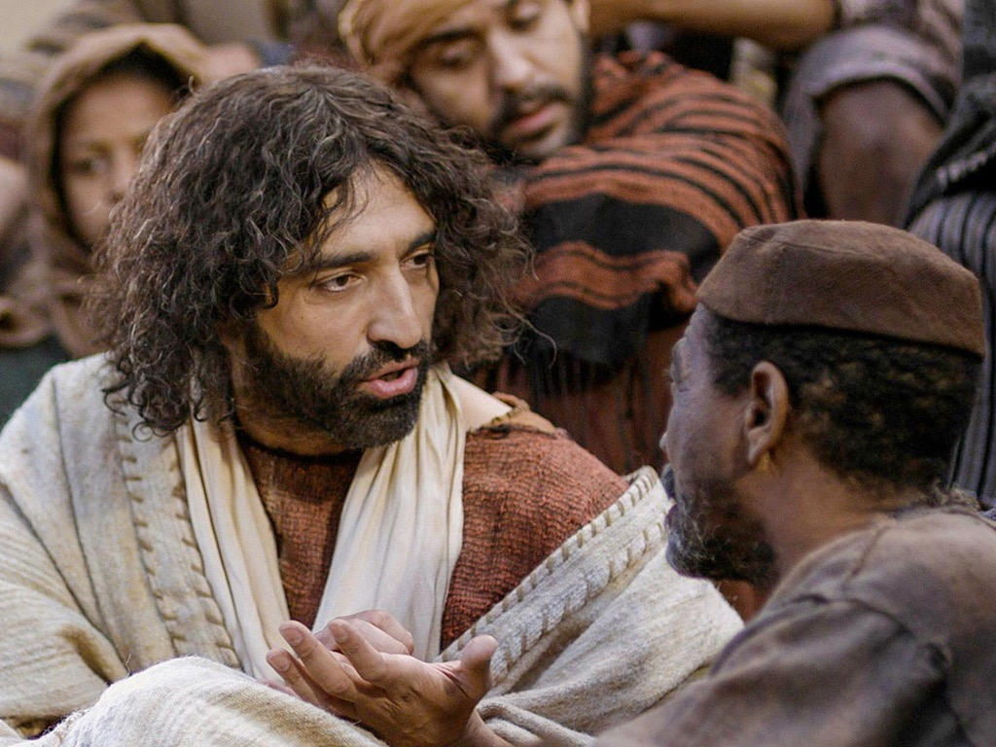
يوحنا ١٢-٢١
د. ريك جريفيث• مؤسسة الدراسات اللاهوتية الأردنية• BibleStudyDownloads.org

Slide 2
آمن الناس ورفضوا إعلان المسيح العلني عن نفسه باعتباره الله
)١:١٩–١٢ :٥٠(

Slide 3
Slides on
يوحنا ١٢

Slide 4

أحداث يوحنا 12
64
656
ملخص عدم الإيمان ١٢: ٣٧-٥٠
التنبؤ بالموت
١٢:٢١-٣٦
الدخول الإنتصاري ١٢:١٢ - ٢٠
الدهن في بيت عنيا ١٢: ١-١١
Notes:
John leaves out the many details of Passion Week noted in the Synoptics except his anointing and Triumphal Entry, choosing instead to highlight the prediction of his death and the unbelief of the leaders.
____________
Common-433
NS-01-Matt15-28-slide 183
NS-02-Mark9-16-slide 130
NS-03-Luke13-24-slide 104
NS-04-John12-21-slide 4

Slide 5
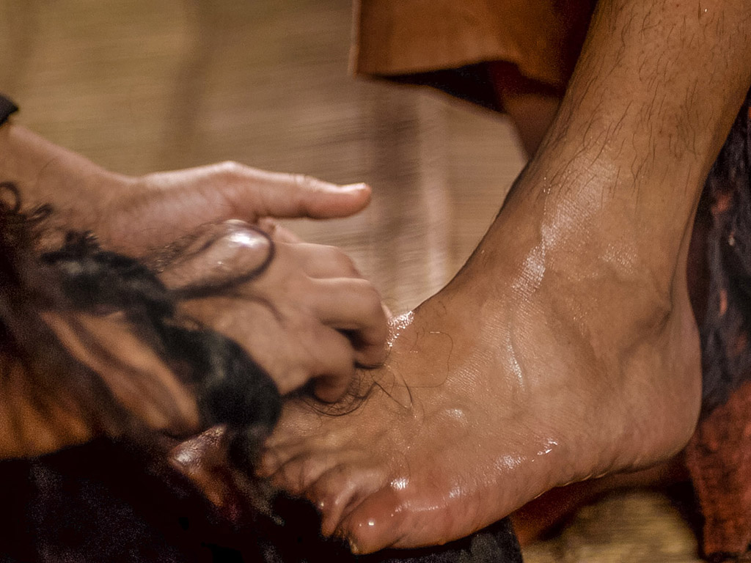
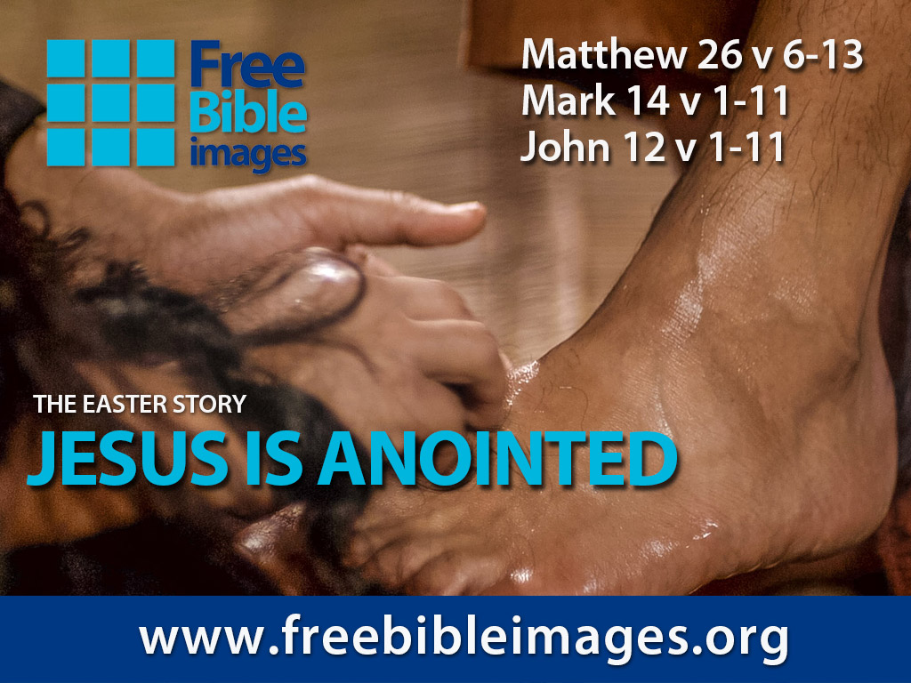

مكسور ومنسكب
متى 26:6-13
مرقس 14:1-11
يوحنا 12:1-11
متى 13-6:23
مرقس 11-1:14
يوحنا11-1:12
صور كتابية مجانية
صور
كتابية
مجانية
يؤديها ستيف جرين
تم إهمال يسوع

Slide 6
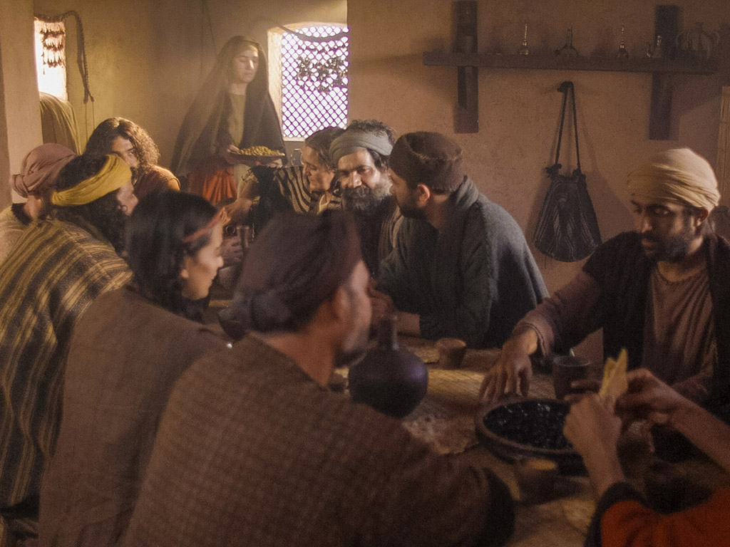
Notes:
Music background 1 of 2

Slide 7

Notes:
Music background 1 of 2

Slide 8

في يوم من الأيام كانت امرأة قروية عادية مدفوعة بالحب لربها

Slide 9
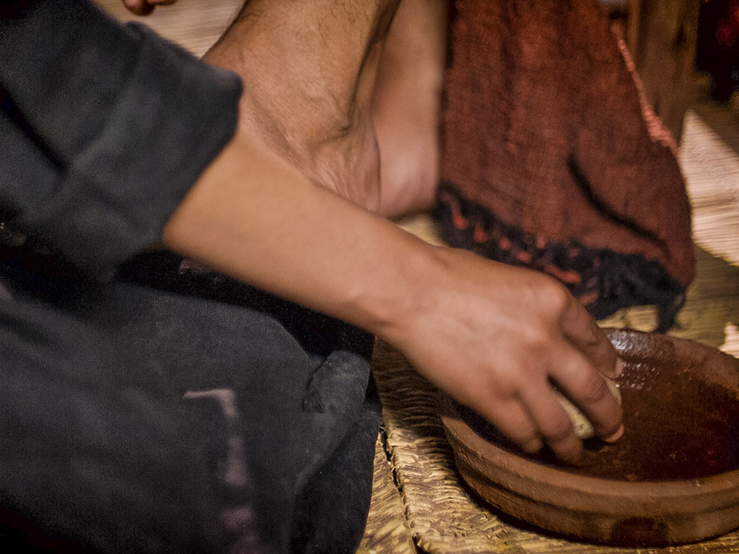
سكب بتهور من جوهر قيم ، متجاهلاً الإزدراء

Slide 10
وبمجرد أن تم كسرها وانسكابها ، ملأ العطر كل الغرفة.

Slide 11
كسجين خرج من أغلاله كروح تحررت من القبر

Slide 12
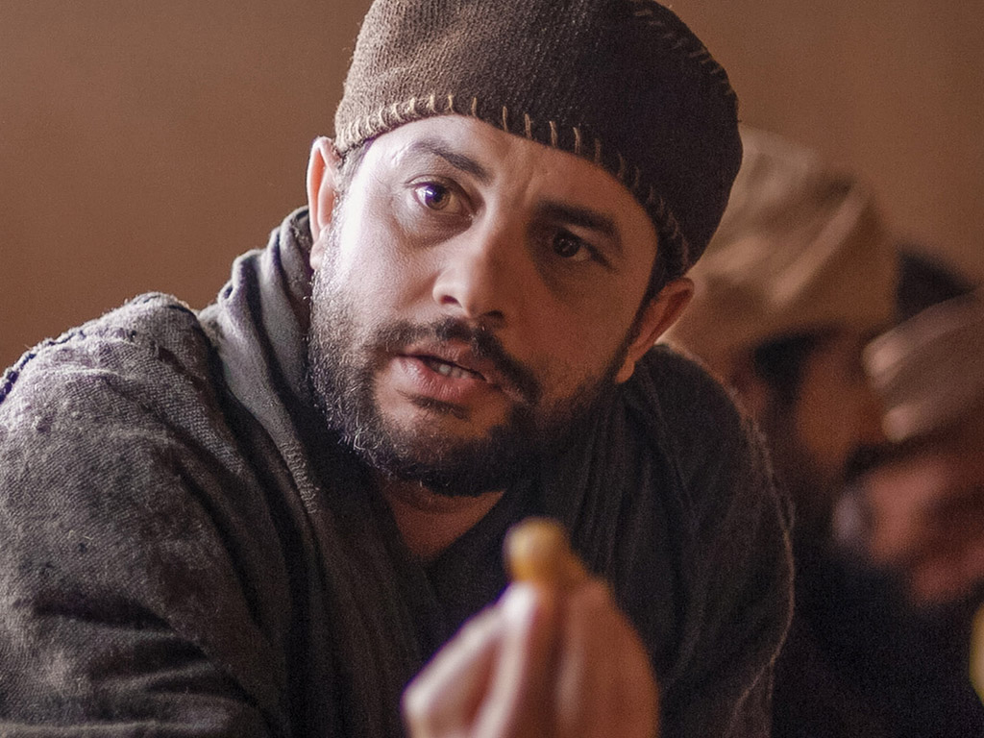
محطمة ومترددة ، فقط من أجل حبك يا يسوع

Slide 13
أغلى كنز في الحياة سدد عليك

Slide 14
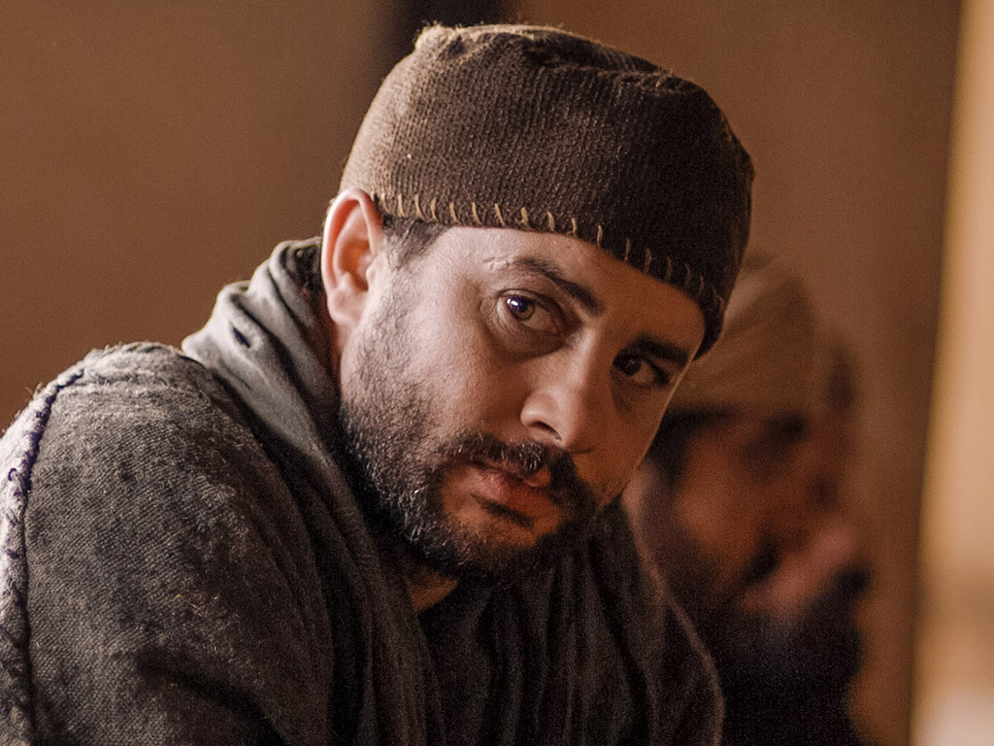
كسرت وخرجت وانسكبت عند قدميك

Slide 15
في التخلي الحلو ، اسمحوا لي أن أتسرب من أجلك

Slide 16
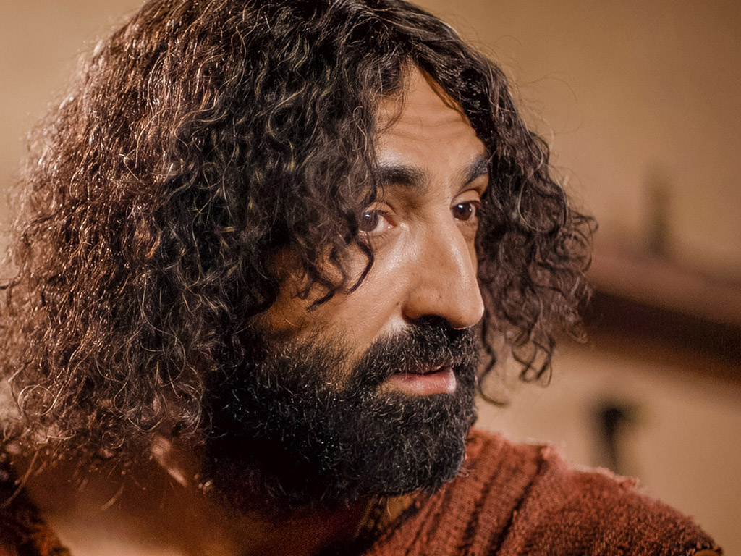
يا رب ، لقد كنت كنز الله الثمين ، ومحبوبًا له وابنه الكامل

Slide 17
أُرسِلَتْ هنا لتظهر لي محبة الآب ، فقط من أجل المحبة التي تمت

Slide 18
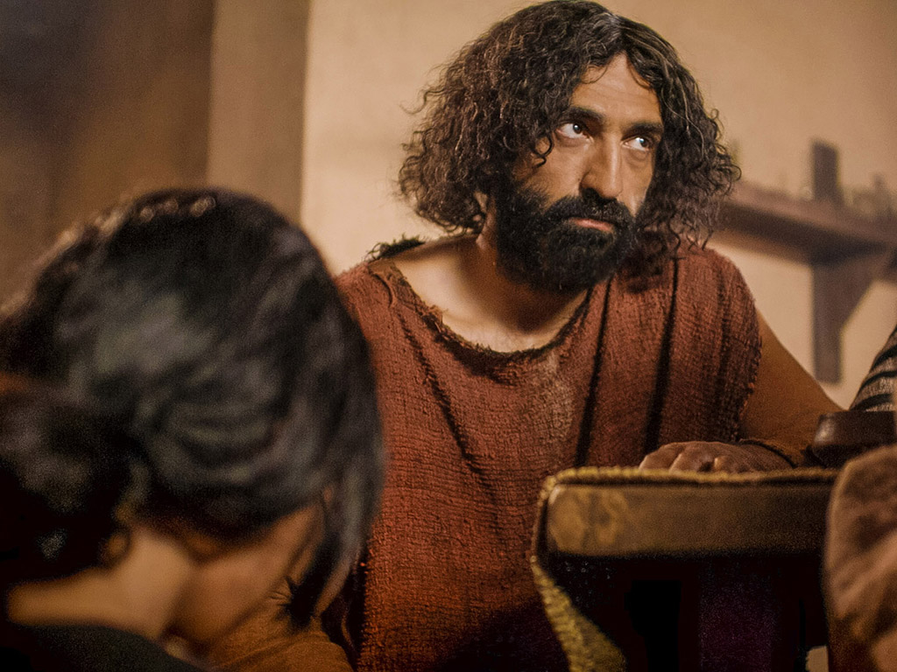
وعلى الرغم من أنك كنت كاملاً ومقدسًا ، فقد تخلت عن نفسك طواعية

Slide 19
أنت لم تدخر أي نفقات في عفوتي استهلكت وضيعت من أجلي

Slide 20
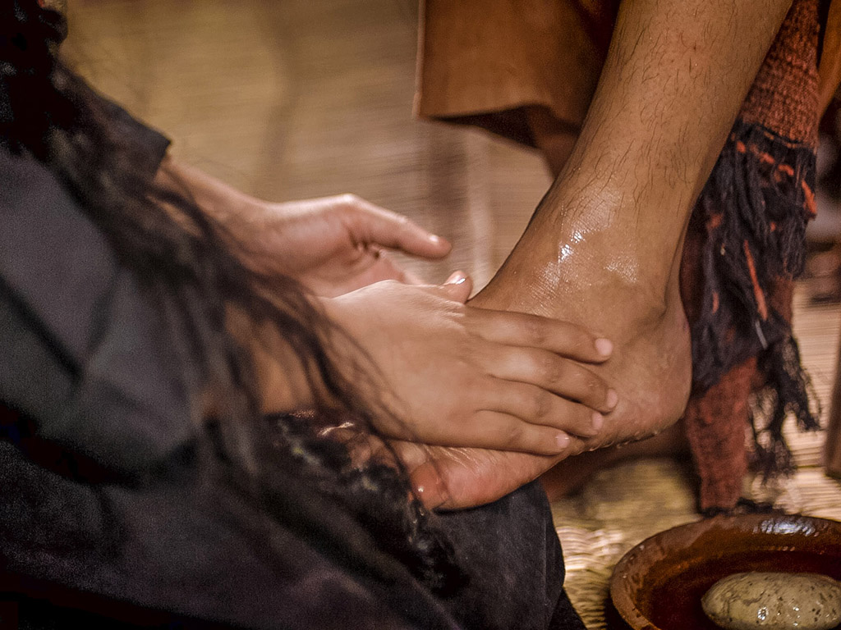
مكسورة وتحدثت فقط من أجل محبتي ، يا يسوع

Slide 21
أغلى كنز الله أغدق علي

Slide 22
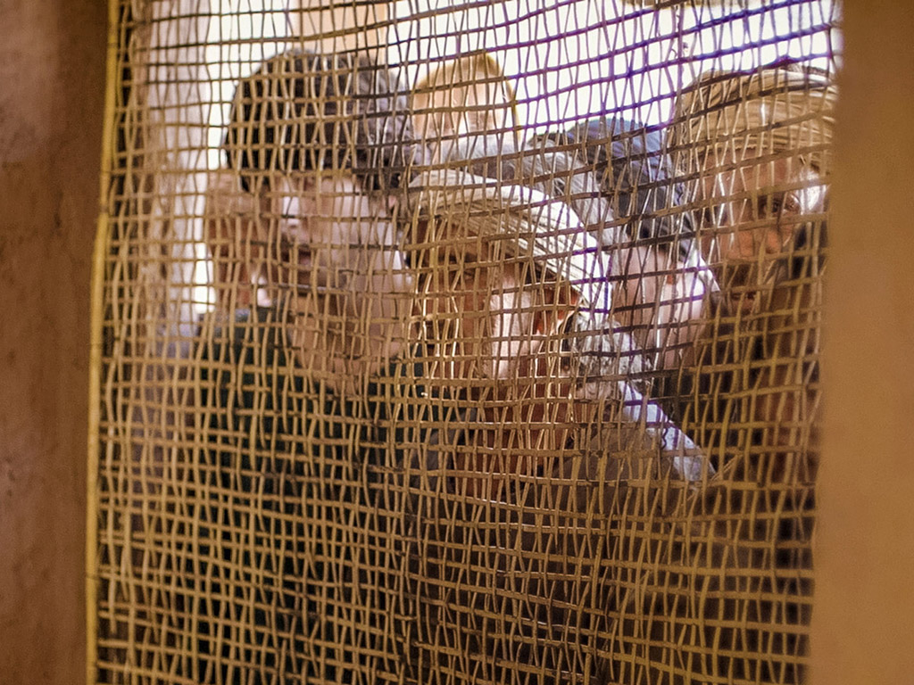
كسرت وانسكبت على قدمي.

Slide 23
في هجر جميل ، يا رب ، لقد تم إراحتك واستهلكت من أجلي

Slide 24
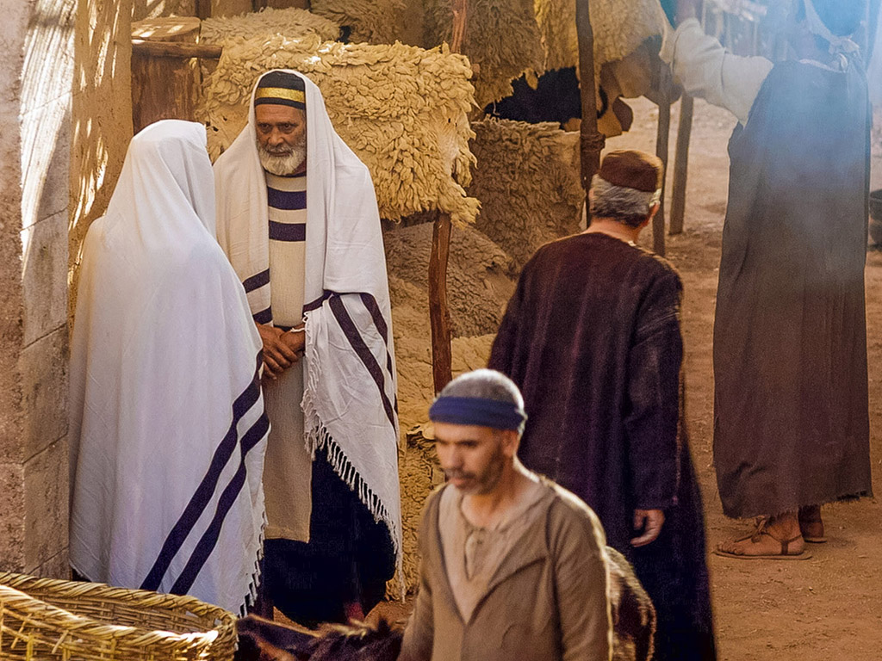
في التخلي الحلو ، اسمحوا لي أن ينسكب من أجل اليك

Slide 25
الكلمة في صور
صور كتابية مجانية

Slide 26


هل كانت مريم المجدلية
هي المرأة
حاملة قارورة الطيب ؟
المرأة
و
قارورة الطيب
مريم
المجدلية
والكأس
المقدسة
لا . في لوقا غير مذكور اسمها
ولكن في الأناجيل الأخرى
هي مريم من بيت عنيا
بكل وضوح
كما ورد
في
شيفرة دافنشي
Notes:
Over 1000 years ago, Pope Gregory preached a sermon that confused the two anointings of Jesus so that Mary Magdalene ended up being the illicit woman of Luke 7. This mixed her up with Mary of Bethany and also implied that she was a prostitute when in fact she had seven demons.
__________
Common-422
NS-01-Matt15-28-slide 182
NS-02-Mark9-16-slide 129
NS-03-Luke13-24-slide 304
NS-04-John12-21-slide 19

Slide 27

لم يكن هذا مثل لوقا ٧: ٣٦-٥٠ مع يسوع والمرأة الخاطئة

Slide 28

مسح يسوع
أمور مشتركة في قصص الأناجيل الأربعة
1. زيارة غير معلنة من امرأة
2. مسح رأس وقدمي يسوع
3. تنشيف قدميه بشعرها
4. اعتراض التلاميذ/يهوذا على الإسراف
5. توبيخ التلاميذ من قبل يسوع
6. في بيت
7. قارورة الطيب (باستثناء يوحنا)
8. مالك المنزل هو رجل يدعى سمعان

Slide 29

مسحتي يسوع
لوقا ٧: ٣٦ - ٥٠
في وقت مبكر في الخدمة
البكاء
للعبادة، مغفورة خطايا المرأة
(لوقا ٧: ٤٨)
بواسطة زانية
لم يذكر اسمها في منزل سمعان الفريسي
(لوقا ٧: ٤٠) في بلدة غير معروفة
متى ٢٦: ٦ – ١٣
مرقس ١٤: ۳ – ٩
يوحنا ١٢: ١ – ١١
خلال أسبوع الآلام
لم يلاحظ بكاء
للدفن ، لا تحتاج المرأة إلى الصفح
من قبل مريم أخت لعازر في منزل سمعان الأبرص(متى ٢٦: ٦ ؛ مرقس ١٤: ٣) في بيت عنيا مسقط رأس لعازر (يوحنا ١٢: ١)

Slide 30


Palm Sunday
مزمور
الأحد
Notes:
棕榈星期天是一个有趣的名字，不是吗？

Slide 31


أحد الشعانين
Notes:
We know that today recalls the palm branches waved at Jesus as he entered Jerusalem at the beginning of his last week of his life. Yet the focus really isn't the tree palms, but the hand palms of Jesus that would stretch out on a cross but a few days later.

Slide 32

أشجار النخيل للعبور
Notes:
Tree palms were but a prelude to the cross.

Slide 33

صور
كتابية
مجانية
متى ٢١ : ١ – ١١
مرقس ١١ : ١ – ١١
لوقا ١٩ : ٢٨ – ٤٤
يوحنا ١٢ : ١٢ - ١٩
قصة عيد الفصح
انتصار الدخول
(أحد الشعانين)

Slide 34


Slide 35


Slide 36


Slide 37


Slide 38


Slide 39


Slide 40


Slide 41


Slide 42


Slide 44


Slide 45


Slide 46


Slide 47


Slide 48


Slide 49


Slide 50


Slide 51


Slide 52


Slide 53
الكلمة في صور
صور كتابية مجانية

Slide 54

استخدمت بإذن رسمي
إنجيل
متى
إنجيل
مرقس
إنجيل
لوقا
إنجيل
يوحنا
نظرًا لإنتاج Lumo لمواد النشر الخاصة به ، نأسف لإبلاغك بأنه لا يمكننا ترخيص صورنا لعملاء آخرين خارج
freebibleimages.org
هذه الصور غير مرخصة لإعادة استخدامها في الفيديو أو النشر أو الوسائط الأخرى. لا يمكن إعادة توزيع الصور والملفات التي تم تنزيلها من خلال أي موقع ويب آخر غير freebibleimages.org أو استخدامها في أي سياق تؤدي فيه الرسالة المصاحبة إلى تقويض الإيمان المسيحي والإنجيل.
لا يمكن استخدام الصور إلا في العروض التقديمية التعليمية والمدونات ووسائل التواصل الاجتماعي ، وكلها يجب أن تكون مصحوبة بالإشارة إلى
www.LumoProject.com.
Picture courtesy of BBM
© All Rights Reserved.
www.bigbookmedia.com

Slide 55

يوحنا
ومع أنه كان قد صنع أمامهم آيات هذا عددها لم يؤمنوا به ليتم قول أشعياء النبي الذي قاله
(يو 12: 37-38أ).
من صدق خبرنا ولمن استعلنت ذراع الرب
(يوحنا 12: 38ب، أشعياء 53: 1)
ينسب يوحنا إشعياء 53 إلى إشعياء
Notes:
From Paul Tanner Notes:
“The New Testament authors (including Jesus!) make frequent reference to Isaiah and attribute the quotation to the prophet Isaiah. Note that Jn 12:38-41 quotes Isa 53:1 and 6:9, and attributes them both to Isaiah (cf. Mt 3:3; 12:17; Lk 3:4; Acts 8:28; Rom 9:27-33; 10:16-21).”

Slide 56
يوحنا
لهذا لم يقدروا أن يؤمنوا لأن أشعياء قال أيضاً
(يو 12: 39)
غلظ قلب هذا الشعب وثقل أذنيه واطمس عينيه لئلا يبصر بعينيه ويسمع بأذنيه ويفهم بقلبه ويرجع فيشفى
(يوحنا 12: 40، أشعياء 6: 10)
ينسب يوحنا أشعياء 6 إلى أشعياء

Slide 57


انتصار الدخول
متى ٢١ : ٩
Notes:
Even the alternate name—Triumphant Entry—is also perplexing.

Slide 58

انتصار الدخول
Notes:
True, Jesus rode into Jesus and the crowds cheered his arrival.

Slide 59

انتصار الدخول
٩ وَالْجُمُوعُ الَّذِينَ تَقَدَّمُوا وَالَّذِينَ تَبِعُوا كَانُوا يَصْرَخُونَ: «أُوصَنَّا لاِبْنِ دَاوُدَ! مُبَارَكٌ الآتِي بِاسْمِ الرَّبِّ! أُوصَنَّا فِي الأَعَالِي!».
متى ٢١ : ٩
Notes:
Matthew 21:9 says the crowds that went ahead of him and those that followed shouted, "Hosanna to the Song of David!" "Blessed is he who comes in the name of the Lord!" "Hosanna in the highest!"

Slide 60

الشعانين إلى الشعانين
Notes:
Normally a king rode into the city as the victor over his enemies, while that very week would culminate in Jesus' death on Friday, which we call Good Friday.

Slide 61

ما هو الأمر الجيد بخصوص الجمعة العظيمة ؟
Notes:
But that name is equally puzzling. Why is Good Friday called "good"?
Our leader died on that day, so it seems strange to call the day "good." No other religion refers to the death of their leader as "good."
We believe that his death was good. How was that?

Slide 62

كيف يكون موت المسيح أفضل من أي ذبيحة ؟

Slide 63
الكؤوس الأربعة (خر 6: 6-7)
145
لذلك قل لبني إسرائيل
أنا الرب وأنا أخرجكم من تحت أثقال المصريين
التقديس

Slide 64
Slides on
يوحنا 13

Slide 65
أعدّ يسوع تلاميذه
للإعتماد على الروح القدس.
(يوحنا 13-17).

Slide 66
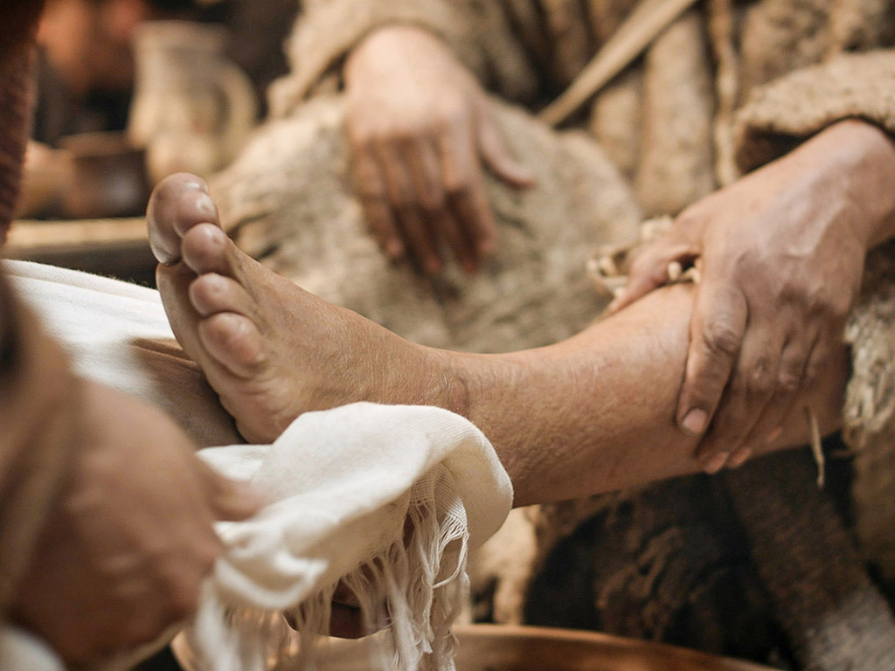
يوحنا 13: 1-17
صور كتابية مجانية
قصة الفصح
يسوع يغسل
أقدام التلاميذ

Slide 67
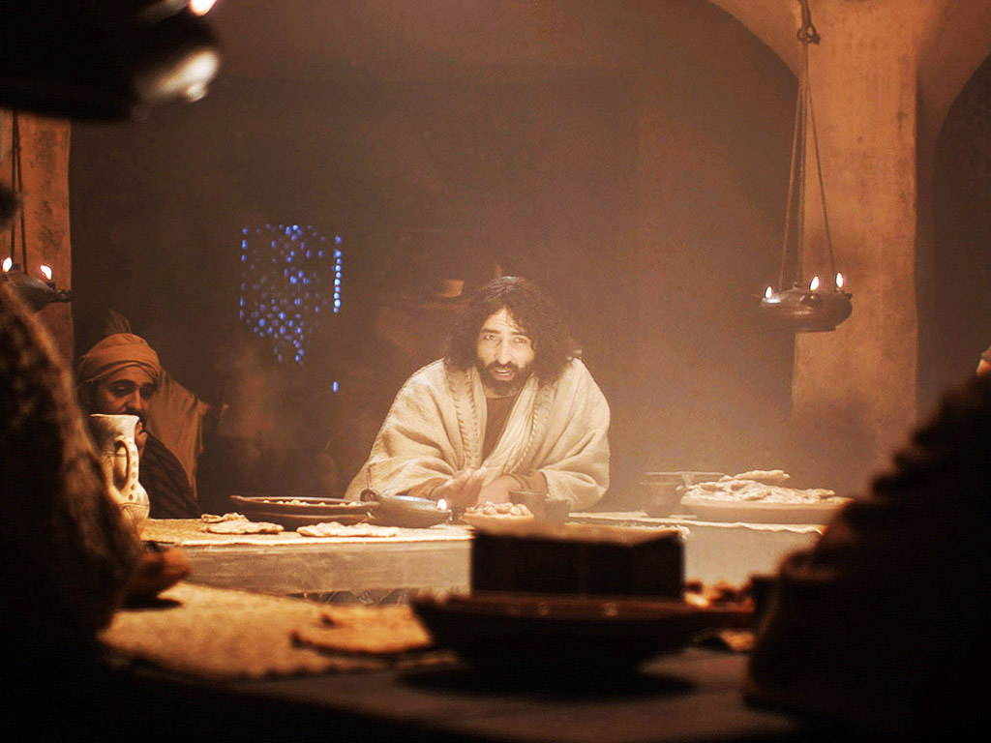

Slide 68
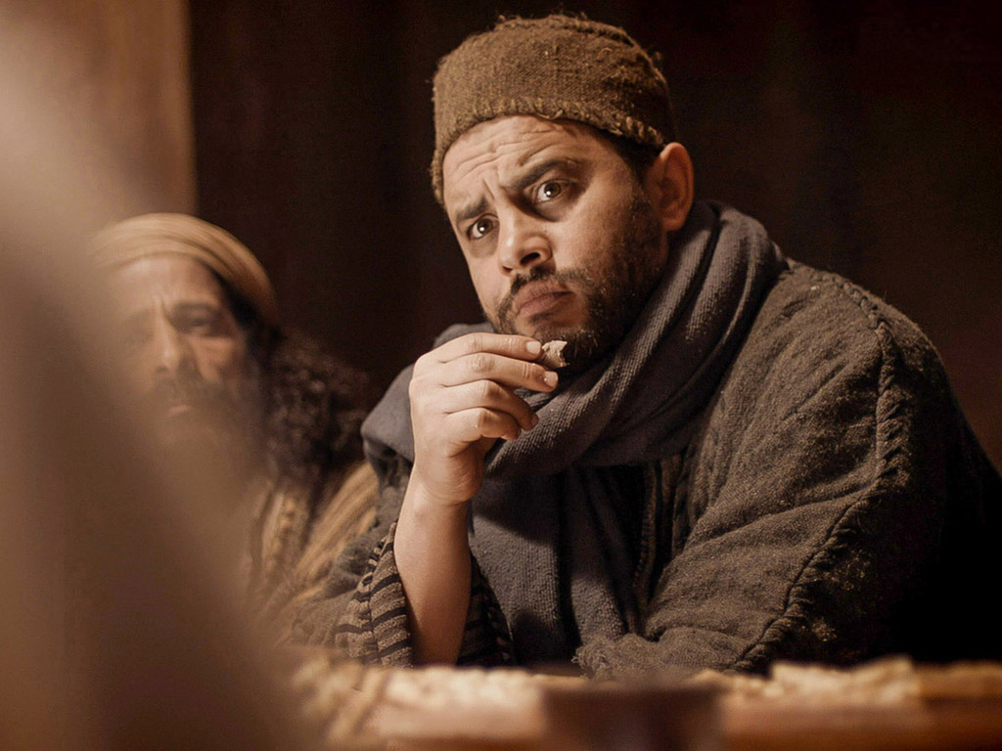

Slide 69
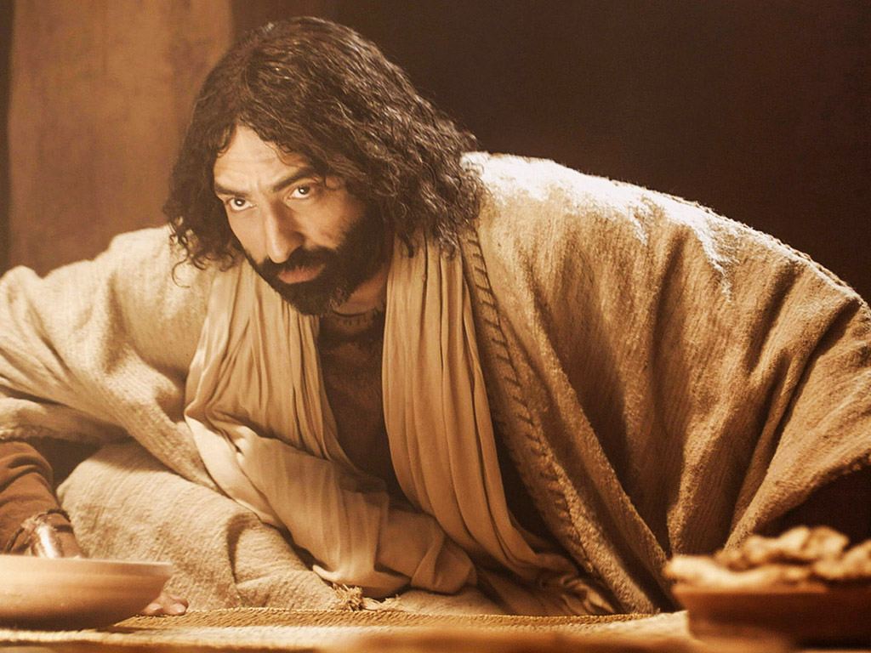

Slide 70
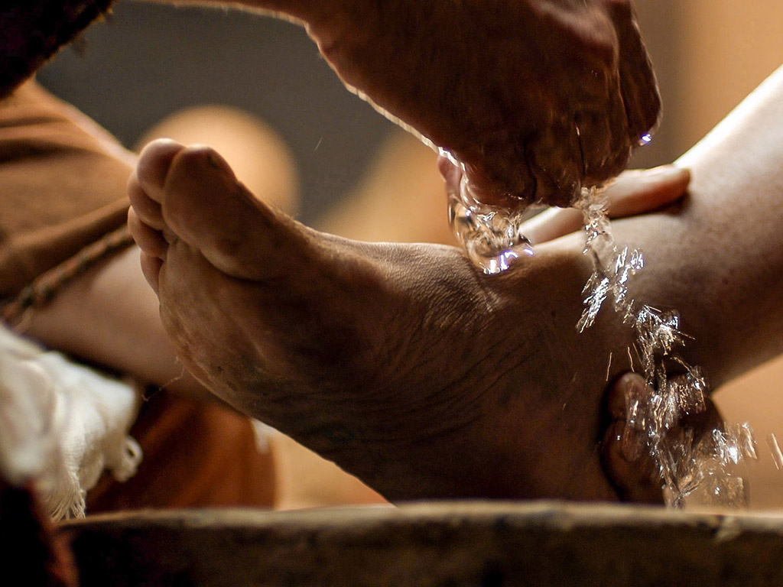

Slide 71
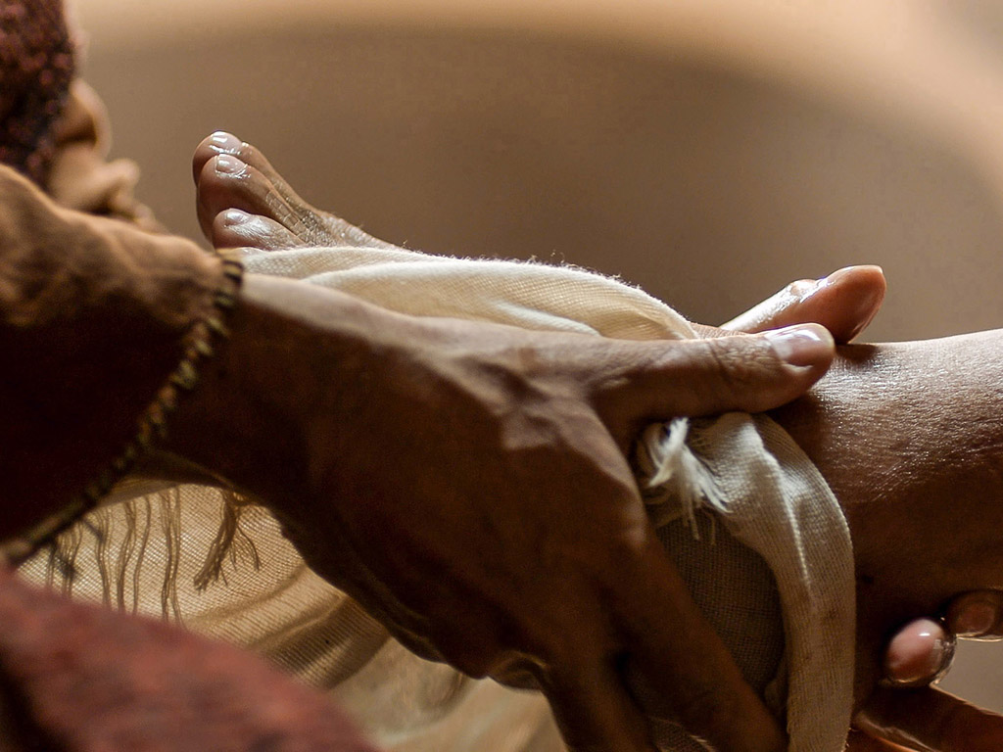

Slide 72
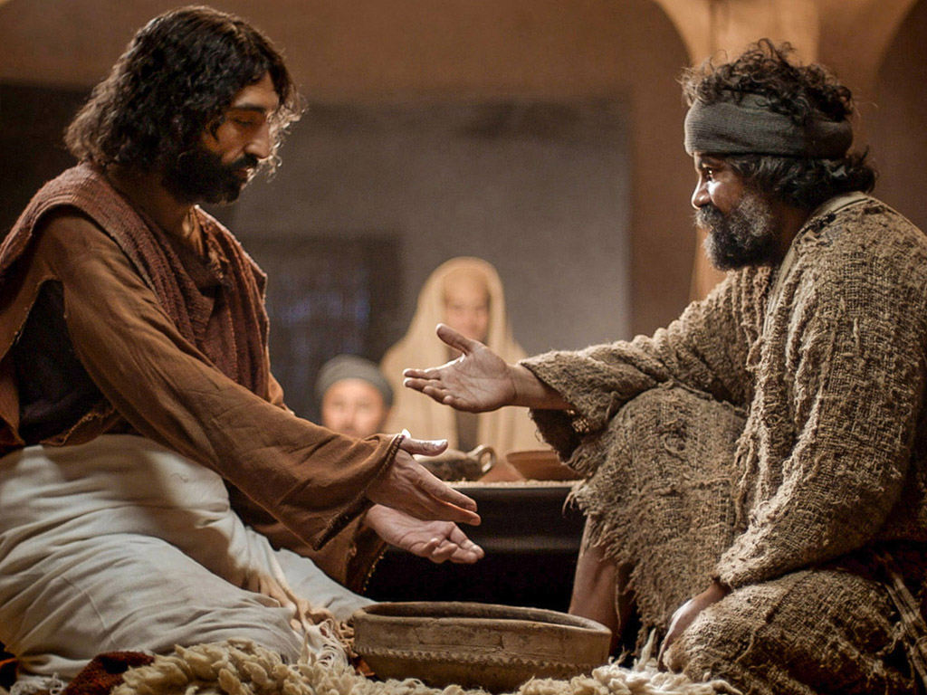

Slide 73
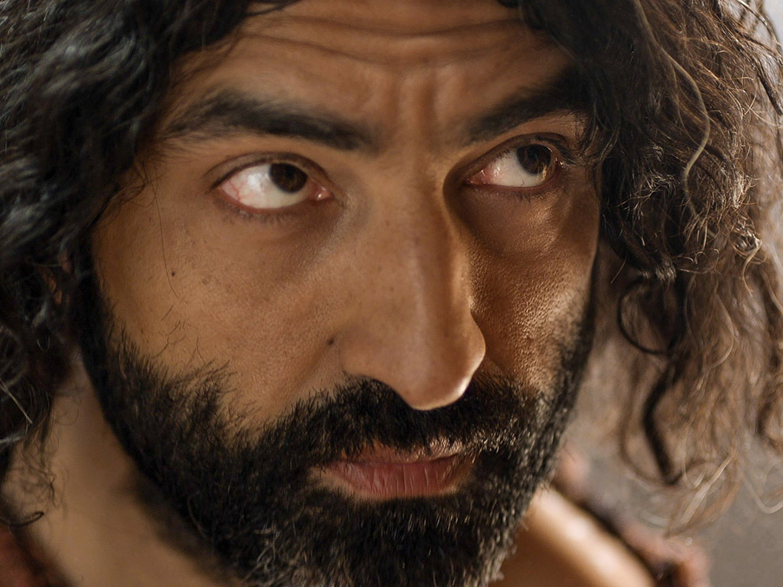

Slide 74
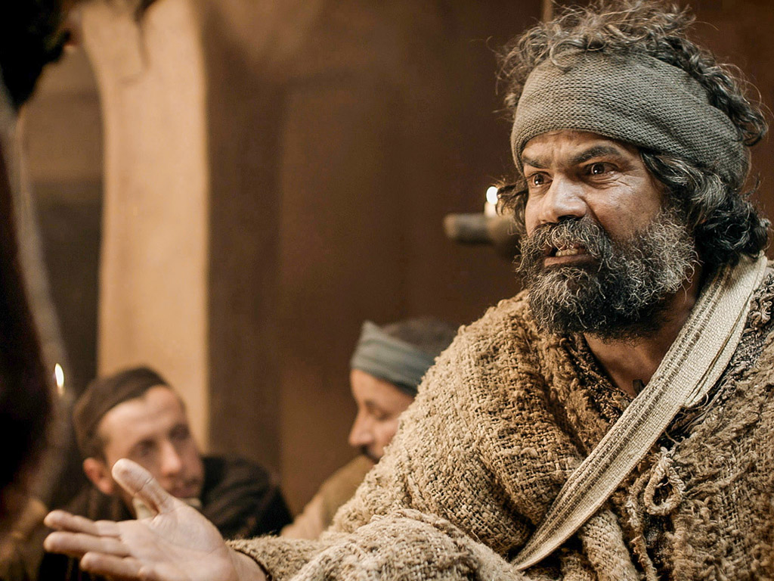

Slide 75
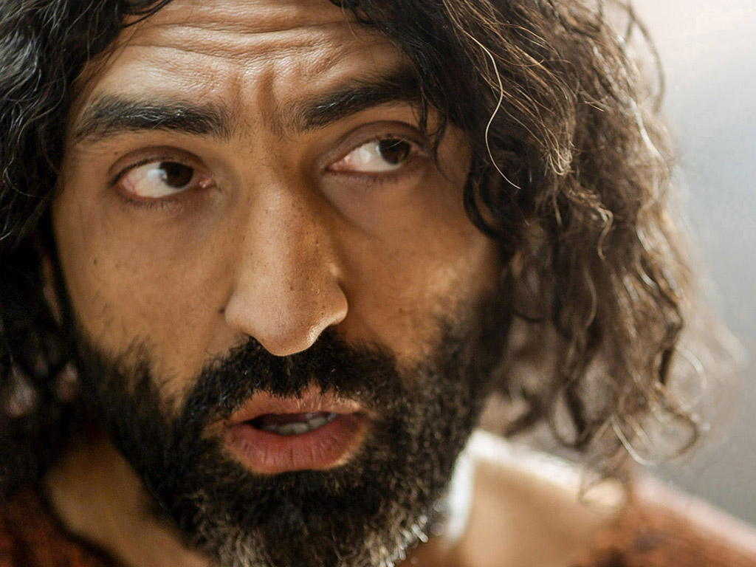

Slide 76
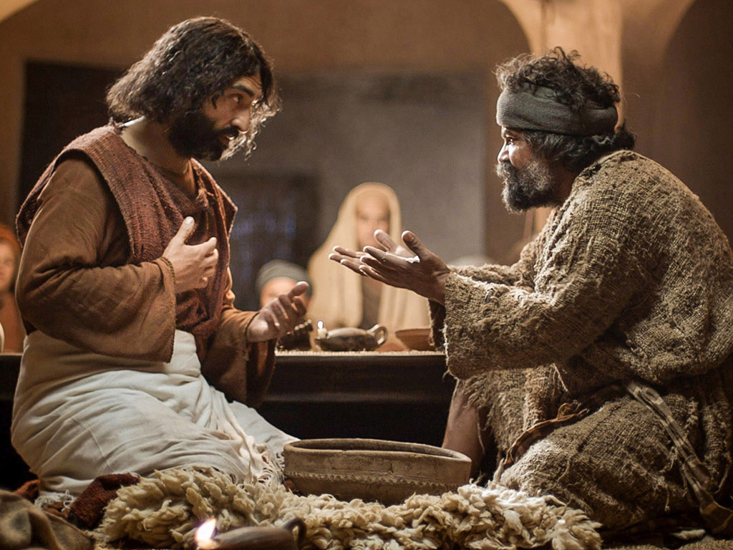

Slide 78
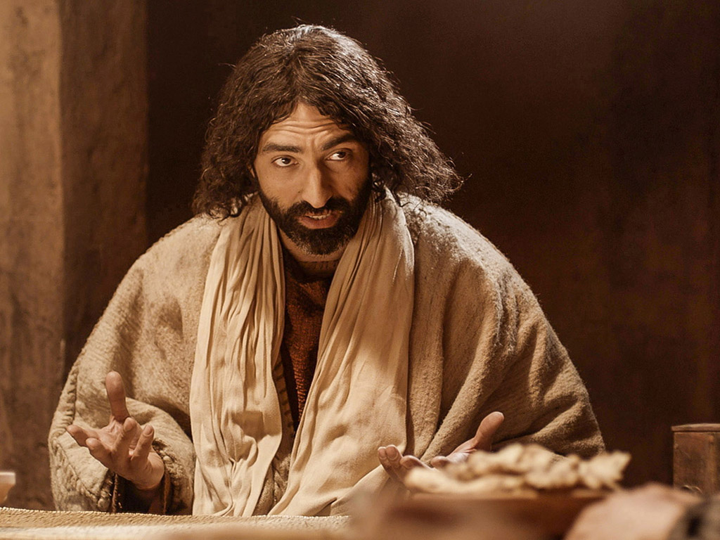

Slide 79
الكلمة في صور
صور كتابية مجانية

Slide 80
استخدمت بإذن رسمي
إنجيل
متى
إنجيل
مرقس
إنجيل
لوقا
إنجيل
يوحنا
نظرًا لإنتاج Lumo لمواد النشر الخاصة به ، نأسف لإبلاغك بأنه لا يمكننا ترخيص صورنا لعملاء آخرين خارج
freebibleimages.org
هذه الصور غير مرخصة لإعادة استخدامها في الفيديو أو النشر أو الوسائط الأخرى. لا يمكن إعادة توزيع الصور والملفات التي تم تنزيلها من خلال أي موقع ويب آخر غير freebibleimages.org أو استخدامها في أي سياق تؤدي فيه الرسالة المصاحبة إلى تقويض الإيمان المسيحي والإنجيل.
لا يمكن استخدام الصور إلا في العروض التقديمية التعليمية والمدونات ووسائل التواصل الاجتماعي ، وكلها يجب أن تكون مصحوبة بالإشارة إلى
www.LumoProject.com.
Picture courtesy of BBM
© All Rights Reserved.
www.bigbookmedia.com

Slide 81

صور كتابية مجانية
متى 26: 17-35
مرقس 14: 12-31
لوقا 22: 7-38
يوحنا 13: 18-38
قصة الفصح
العشاء
الأخير

Slide 82


Slide 83


Slide 84


Slide 85


Slide 86


Slide 87


Slide 88


Slide 89


Slide 91


Slide 92


Slide 93


Slide 94


Slide 95


Slide 96


Slide 97
الكلمة في صور
صور كتابية مجانية

Slide 98
استخدمت بإذن رسمي
إنجيل
متى
إنجيل
مرقس
إنجيل
لوقا
إنجيل
يوحنا
نظرًا لإنتاج Lumo لمواد النشر الخاصة به ، نأسف لإبلاغك بأنه لا يمكننا ترخيص صورنا لعملاء آخرين خارج
freebibleimages.org
هذه الصور غير مرخصة لإعادة استخدامها في الفيديو أو النشر أو الوسائط الأخرى. لا يمكن إعادة توزيع الصور والملفات التي تم تنزيلها من خلال أي موقع ويب آخر غير freebibleimages.org أو استخدامها في أي سياق تؤدي فيه الرسالة المصاحبة إلى تقويض الإيمان المسيحي والإنجيل.
لا يمكن استخدام الصور إلا في العروض التقديمية التعليمية والمدونات ووسائل التواصل الاجتماعي ، وكلها يجب أن تكون مصحوبة بالإشارة إلى
www.LumoProject.com.
Picture courtesy of BBM
© All Rights Reserved.
www.bigbookmedia.com

Slide 99

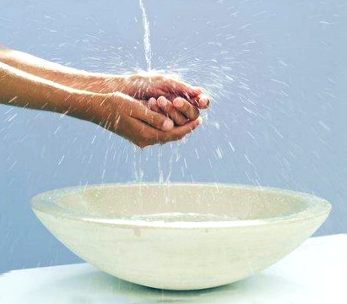
غسل الأيدي
Notes:
As we do before meals today, the host provided water for guests to wash their hands. Also, a servant would wash their feet.

Slide 100
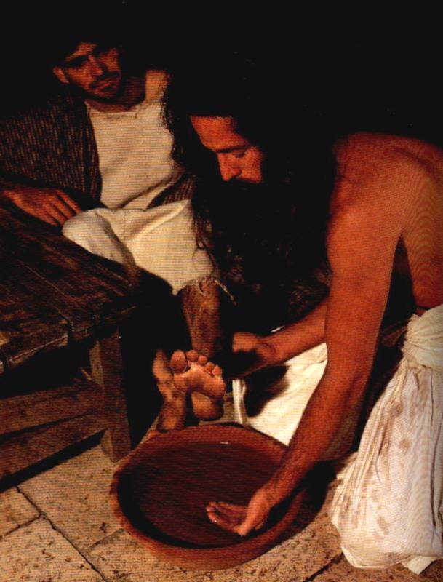
الأقدام
بدلاً من
الأيدي
Notes:
I do not know why there was no servant to wash the feet of the guests at that Passover. After all, it was the most important meal of the year. Maybe Jesus asked the servant of the house not to be there to test the disciples. But, in any event, no one washed their feet before dinner! So Jesus did it.

Slide 101
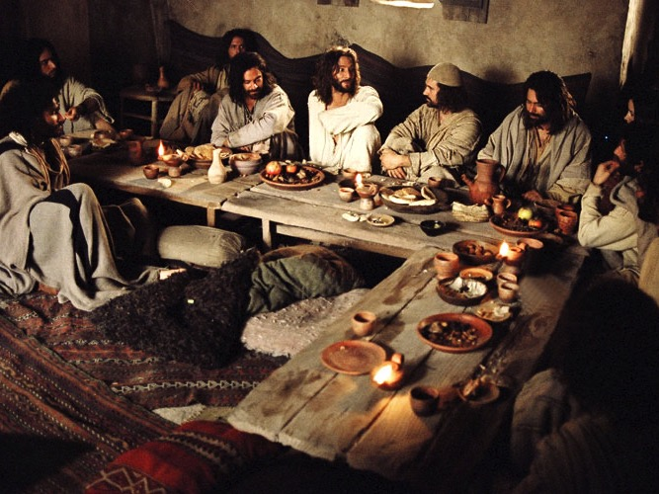
Upper Room Seating
Notes:
In some films like this one on "The Gospel of John," Jesus is depicted at the center of the U-shaped table.

Slide 102
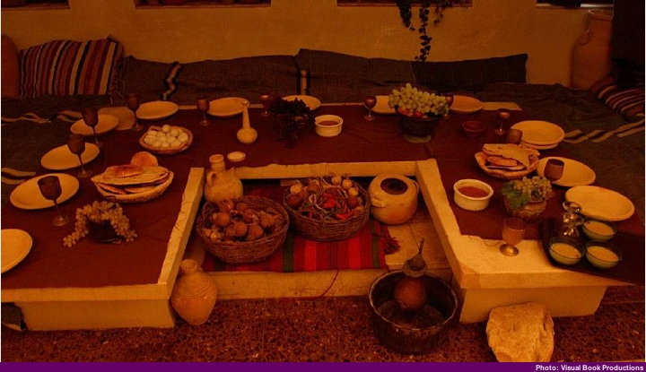
طاولة بشكل حرف
U
Notes:
Tables were typically shaped in the form of a U so the servants could serve all parties from the middle section.

Slide 103
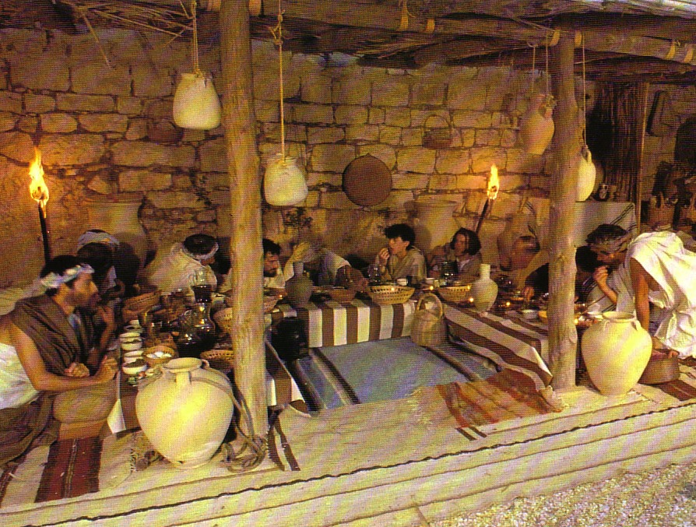
الجلوس في فصح يسوع
Notes:
Keeping this area open helped the servants not to lean over the feet of the guests to reach their plates and cups.

Slide 104
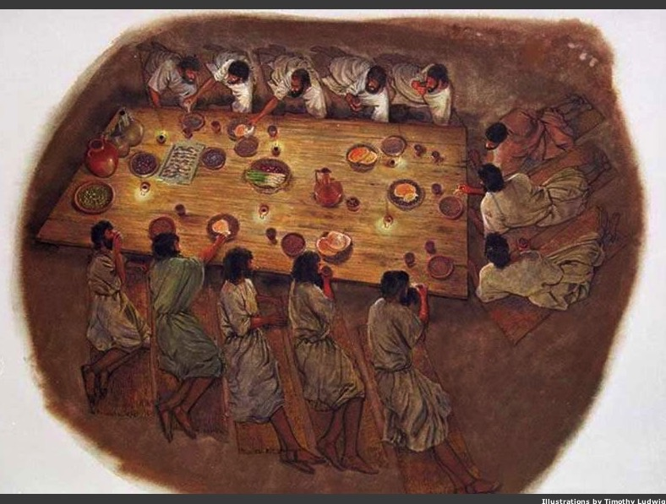
جلسة الفصح
الرأس
Notes:
Where did the head of the table sit?

Slide 105
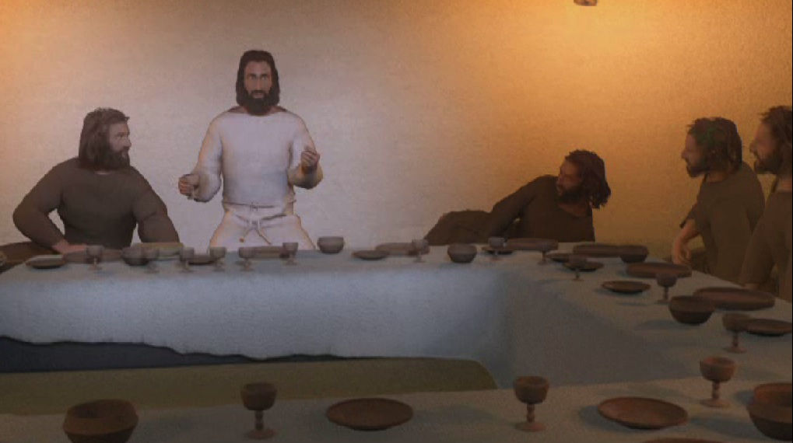
رأس الطاولة
يسوع
يوحنا
يهوذا
Notes:
Others say Christ "reclined on the middle divan" (see http://www.spiritjournals.com/Bible%20Studies/Passover/passoverseatingarrin.htm accessed 27 Oct 2013)
But the important point is that Jesus gave the two most important spots next to him to John (understandable!) and Judas! Jesus gave Judas every opportunity NOT to betray him.

Slide 106
قديسون قذرون
يوحنا 13: 1-17

Slide 107
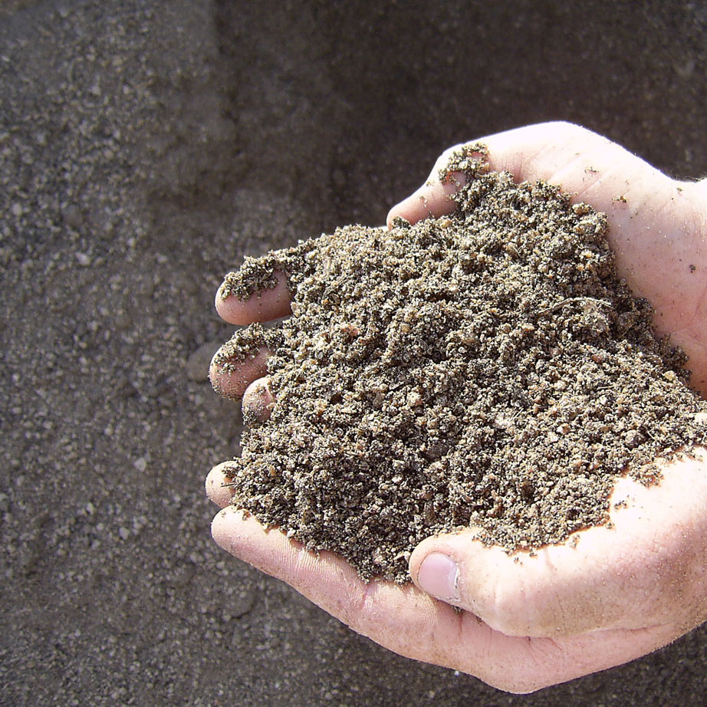
لماذا نتسخ من أجل الآخرين ؟
3 أسباب

Slide 108
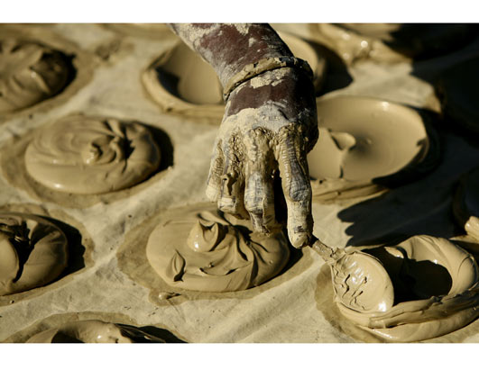
1. الإتساخ يظهر محبتك

Slide 109
تجسد الحب
أحبهم إلى المنتهى
(1)

Slide 110
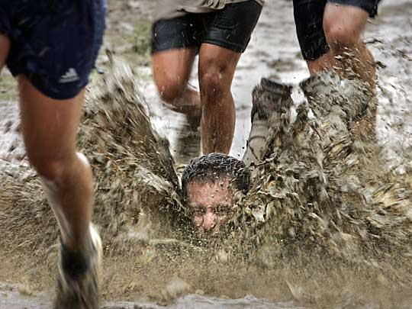
2. الإتساخ يظهر تواضعك

Slide 111
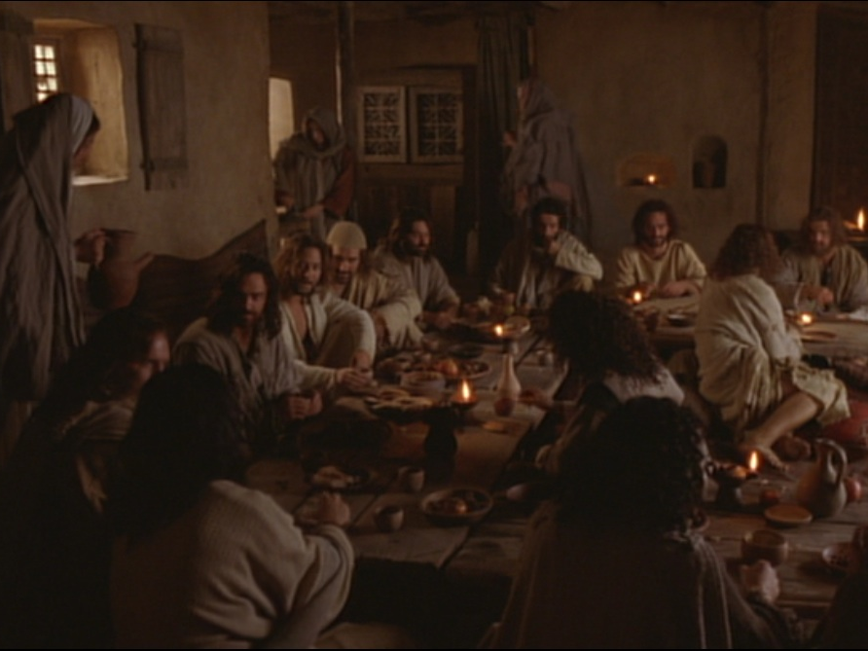
أظهر يسوع التواضع

Slide 112
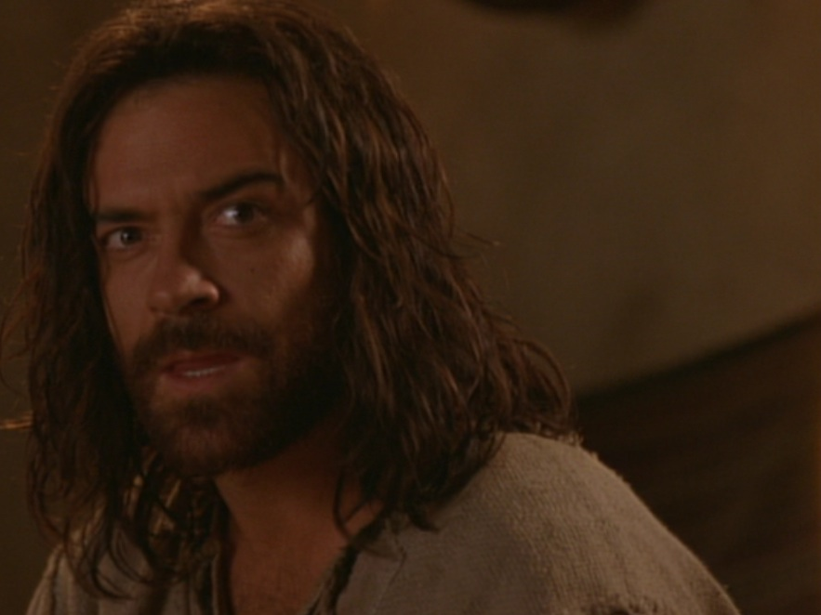
غسل يسوع
أقدام يهوذا
أيضاً

Slide 113
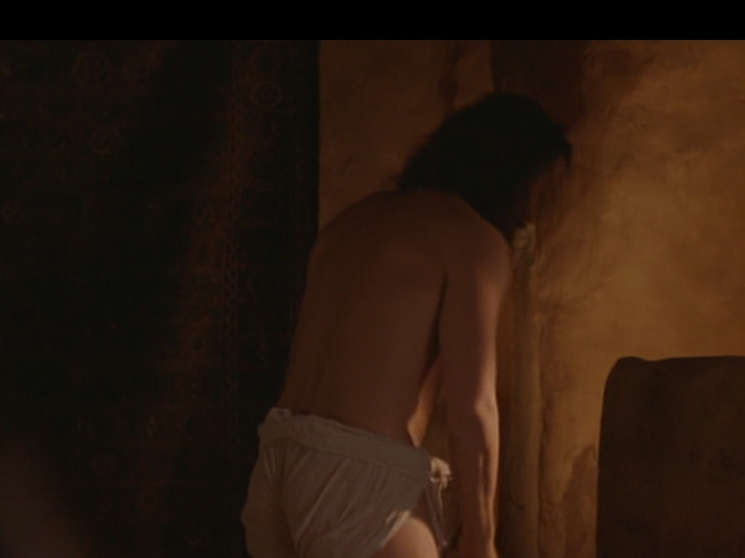
احتفظ يسوع بسلطته لكنه تولى دور الخادم

Slide 114
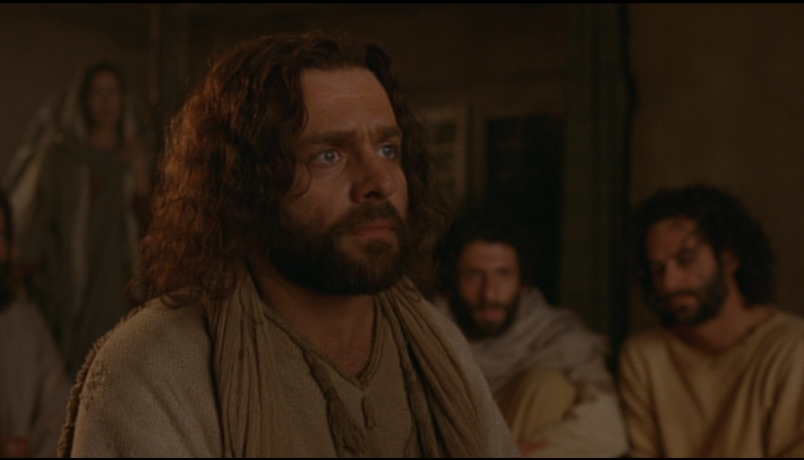
يا سيد أنت تغسل رجلي ؟
(13: 6)
إن كنت لا أغسلك فليس لك معي نصيب
(13: 8)

Slide 115
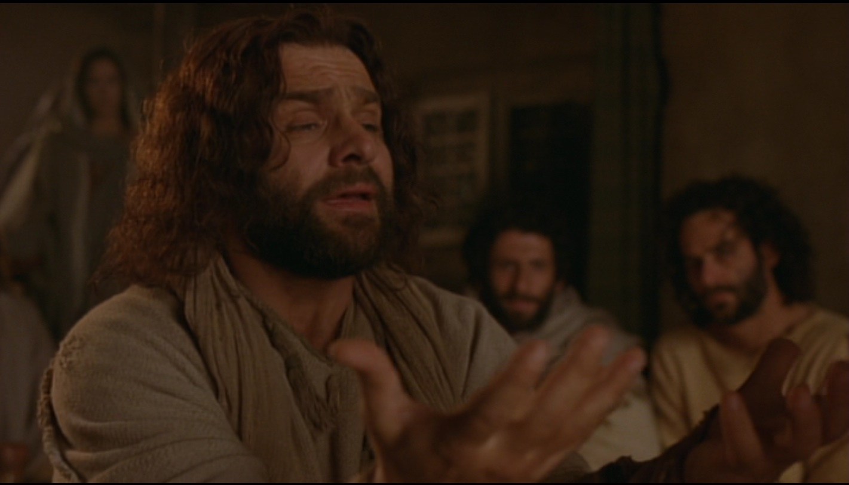
ليس رجلي فقط بل أيضاً يدي ورأسي
(13: 9)
غسلتين :
الجسد = الخلاص (مرة)
القدم = الإعتراف (مكرر)
Notes:
13:9-10. “Peter continued to miss the spiritual lesson, but he was certain of his desire to be joined to Jesus. Therefore he asked Jesus to wash his hands and head as well as his feet. Jesus answered, A person who has had a bath needs only to wash his feet; his whole body is clean. (Some Gr. mss. omit the words “his feet.”) Roman Catholics sometimes have interpreted verse 10 to mean that after infant baptism only penance is needed. A preferable interpretation is that after salvation all one needs is confession of sins, the continual application of Jesus’ death to cleanse one’s daily sins (cf. 1 John 1:7; 2:1-2). When Jesus added that not every one of you is clean, He was referring to Judas (cf. John 13:11, 18). This suggests that Judas was not converted” (Ibid).

Slide 116
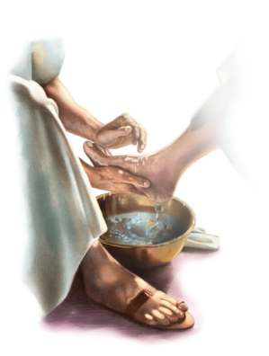
الخدمة المتواضعة تكبح الكبرياء
1. تطوعية
2. لا تذمر
3. غير تقليدية

Slide 117
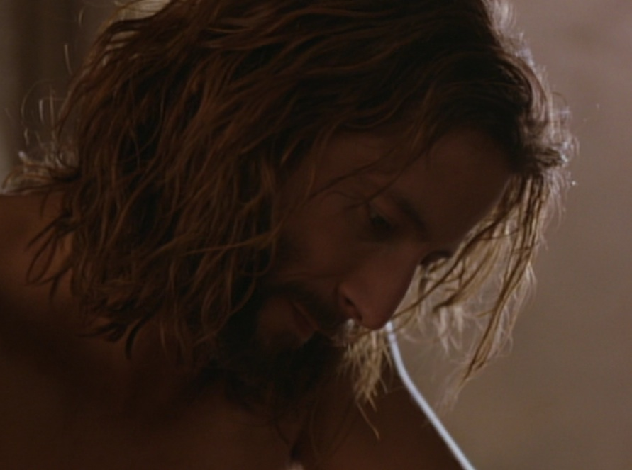
عندما ينسى المرء نفسه
فعادة ما يفعل أمور
يتذكرها الجميع

Slide 118
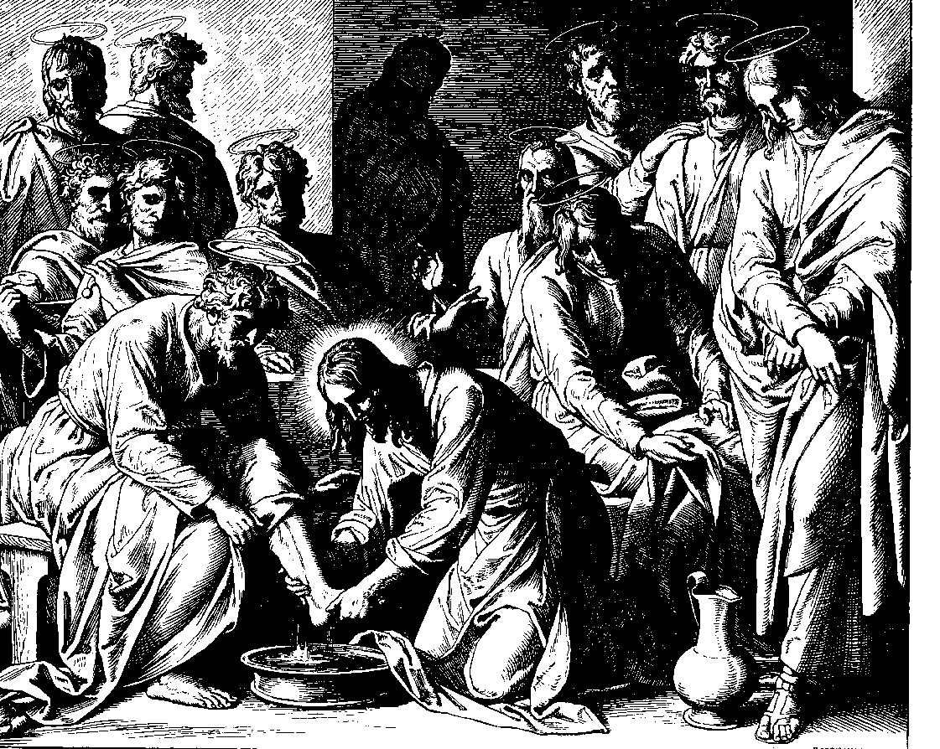
3. الإتساخ يظهر تقليد المسيح

Slide 119
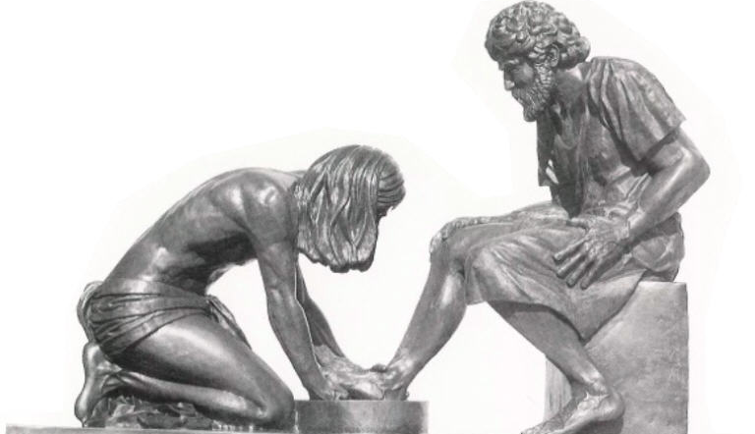
لأني أعطيتكم مثالاً حتى كما صنعت أنا
تصنعون أنتم أيضاً (يوحنا 13: 15)

Slide 120
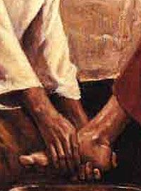
الفكرة الرئيسية
عندما تحب الناس مثل يسوع
فلن تمانع
في الإتساخ

Slide 121

لماذا الإتساخ ؟
1. إظهار الحب
2. إظهار الإتضاع
3. تقليد يسوع

Slide 122
Slides on
يوحنا 14
Notes:
Jesus actually had prepared them for his absence in يوحنا 14. He told them that he would send the Spirit!

Slide 123

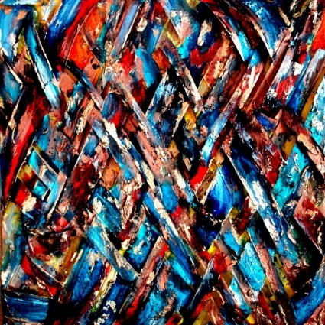
التشويش
3 طرق لاستبدال التشويش بالتعزية
التعزية

Slide 124
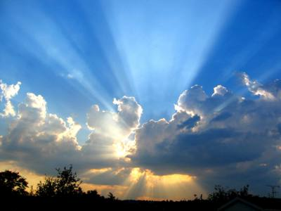
1. الحياة : أدرك أن يسوع
يعد حياة رائعة في السماء لك
(يوحنا 14: 1-4)

Slide 125
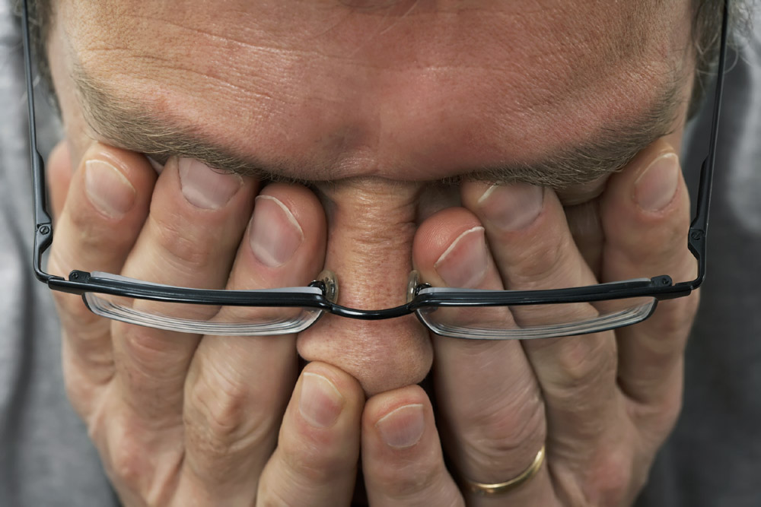
لا تضطرب قلوبكم أنتم تؤمنون بالله فآمنوا بي
(يوحنا 14: 1)

Slide 126
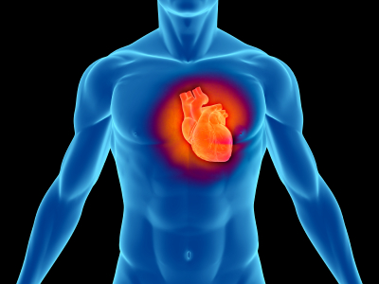
قلبك
توكل على الرب بكل قلبك وعلى فهمك لا تعتمد (أم 3: 5)
فوق كل تحفظ احفظ قلبك لأن منه مخارج الحياة (أم 4: 23)

Slide 127
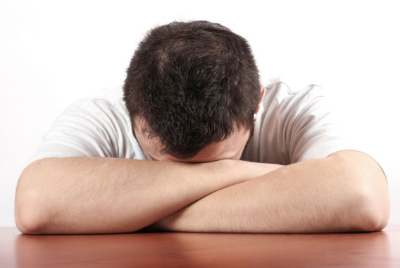
لا تضطرب قلوبكم أنتم تؤمنون بالله فآمنوا بي
(يوحنا 14: 1)

Slide 128

John 14:2 Mansions (KJV)
في بيت أبي منازل كثيرة

Slide 129
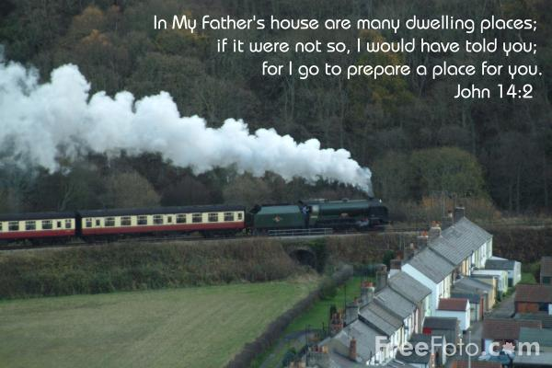
يوحنا ١٤ : ٢
٢ فِي بَيْتِ أَبِي مَنَازِلُ كَثِيرَةٌ وَإِلاَّ فَإِنِّي كُنْتُ قَدْ قُلْتُ لَكُمْ. أَنَا أَمْضِي لِأُعِدَّ لَكُمْ مَكَاناً

Slide 130

خلفيات الزواج
في
الأدب اليهودي
يصور الزواج
محبة المسيح للكنيسة
(أف 5)

Slide 131

موكب الزفاف
في القرن الأول
بيت العريس (في بيت الأب)
يوازي الموكب عودة المسيح لعروسه، الكنيسة
بيت العروس

Slide 132

ثم نحن الأحياء الباقين سنخطف جميعاً معهم
في السحب
لملاقاة الرب في الهواء
(1 تس 4: 17)

Slide 133
1. الحياة : أدرك أن يسوع
يعد حياة رائعة في السماء لك
(يوحنا 14: 1-4)

Slide 134

2. الطريق :
ثق بالمسيح أنه الطريق الوحيد للوصول لله
(14: 5-14)
الطريق الوحيد

Slide 135
يوحنا ١٤ : ٦
قَالَ لَهُ يَسُوعُ: «أَنَا هُوَ الطَّرِيقُ وَالْحَقُّ وَالْحَيَاةُ. لَيْسَ أَحَدٌ يَأْتِي إِلَى الآبِ إِلاَّ بِي.
يسوع

Slide 136

د. ستيف ماك سوين
“Therefore, I now know that when Jesus said, ‘I am the way, the truth...no one comes to the Father but by me,’ he was not saying, as Christian history has mistakenly thought, ‘There is no other way to God but by me.’ He was simply saying instead, ‘The way I live is the way to know God--it's also the way to live happily in this world. If you want to know God, follow my way...emulate how I live, how I think, the way I treat myself, others, and the world.’"
http://www.selfgrowth.com/articles/is-jesus-the-only-way-to-god

Slide 137
د. ستيف ماك سوين
لذلك أعلم الآن أنه عندما قال يسوع ، أنا الطريق ، الحق ... لا أحد يأتي إلى الآب إلا بي ، لم يكن يقول كما اعتقد التاريخ المسيحي خطأ ، لا يوجد شيء آخر الطريق إلى الله ولكن من قبلي. كان يقول ببساطة ،الطريقة التي أعيش بها هي طريقة معرفة الله - إنها أيضًا طريقة العيش بسعادة في هذا العالم. إذا كنت تريد أن تعرف الله ، فاتبع طريقي ... محاكاة كيف أعيش ، وكيف أفكر ، والطريقة التي أعامل بها نفسي ، والآخرين ، والعالم.
http://www.selfgrowth.com/articles/is-jesus-the-only-way-to-god

Slide 138

نصوص أخرى تقول الشيء نفسه
وليس بأحد غيره الخلاص لأن ليس اسم آخر قد أعطي بين الناس به ينبغي أن نخلص (أعمال 4: 12)
والذي لا يؤمن بالإبن لن يرى حياة بل يمكث عليه غضب الله (يوحنا 3: 36)

Slide 139

نصوص أخرى تقول الشيء نفسه
لأنه يوجد إله واحد ووسيط واحد بين الله والناس الإنسان يسوع المسيح (1 تيموثاوس 2: 5)
وهذه هي الشهادة أن الله أعطانا حياة أبدية وهذه الحياة هي في ابنه من له الإبن فله الحياة ومن ليس له ابن الله فليست له الحياة (1 يوحنا 5: 11-12)
Notes:
Only Christ can atone for sin, and therefore only Christ can provide salvation.

Slide 140

هل هناك طريق واحد
فعلاً ؟

Slide 141

The ONE Way
يسوع
الطَّرِيقُ
الْحَق
الْحَيَاة
يوحنا ١٤: ٦

Slide 142

لي ستروبل
jesuschristonly.com
Notes:
http://www.jesuschristonly.com/sermons/lee-strobel/jesus-the-only-way-to-god.html

Slide 143
1. الحياة : أدرك أن يسوع
يعد حياة رائعة في السماء لك
(يوحنا 14: 1-4)

Slide 144
2. الطريق :
ثق بالمسيح أنه الطريق الوحيد للوصول لله
(14: 5-14)
الطريق الوحيد

Slide 145
الروح القدس
كيف استطاع التلاميذ أن يتأقلموا عندما تركهم يسوع ليعود إلى السماء؟

Slide 146

3. الحق : اخضع لتعليم الروح (14: 15-31)

Slide 147

خدمات الروح
(يوحنا 14: 15-31)
يرشد ويعلم (15-21)

Slide 148

الروح يحامي

Slide 149

يوحنا 14: 15-17
xvi
II. D.
15 إن كنتم تحبونني فاحفظوا وصاياي 16 وأنا أطلب من الآب فيعطيكم معزياً آخر ليمكث معكم إلى الأبد 17 روح الحق الذي لا يستطيع العالم أن يقبله لأنه لا يراه ولا يعرفه وأما أنتم فتعرفونه لأنه ماكث معكم ويكون فيكم
Notes:
149
This indwelling is PERMANENT (forever) and for ALL believers!
________
BE-26-Ezekiel-40
OS-26-Ezek1-39-slide 152
NS-04-John12-21-slide 100

Slide 150

المعزي (يوحنا 14: 16)
المحامي = المرشد = المعزي
اليوناني = الذي يأتي إلى جانبك
المعاني اليونانية لكلمة آخر
هيتيروس = آخر من نوع مختلف
آلوس = آخر من نفس النوع
سيأتي الروح إلى جانبنا بنفس الطريقة
التي كان فيها يسوع إلى جانبنا

Slide 151


ولكن إن كان أحد ليس له روح المسيح فذلك ليس له ... وإن كان روح الذي أقام يسوع من الأموات ساكناً فيكم
(رومية 8 :9، 11)

Slide 152
خدمات الروح
(يوحنا 14: 15-31)
يرشد ويعلم (15-21)
يعطي القدرة على الطاعة و يضمن السلام (22-31)

Slide 153

يوحنا 14: 27
سلاَماً أَتْرُكُ لَكُمْ. سلاَمِي أُعْطِيكُمْ. لَيْسَ كَمَا يُعْطِي الْعَالَمُ أُعْطِيكُمْ أَنَا. لاَ تَضْطَرِبْ قُلُوبُكُمْ وَلاَ تَرْهَبْ.

Slide 154
التشويش
التعزية

Slide 155

كيف يمكنك أن تستبدل التشويش
بتعزية المسيح ؟
الفكرة الرئيسية
ثق بالطريق الوحيد، الحق الوحيد،
الحياة الوحيدة
الحياة الوحيدة
(1-4)
الطريق الوحيد
(5-14)
الحق الوحيد
(15-31)

Slide 156
Slides on
يوحنا 15

Slide 157

استعارة الغصن في يوحنا 15 ...
15

Slide 158

أَنَا الْكَرْمَةُ
وَأَنْتُمُ الأَغْصَانُ.
15
الَّذِي يَثْبُتُ فِيَّ وَأَنَا فِيهِ هَذَا يَأْتِي بِثَمَرٍ كَثِيرٍ لأَنَّكُمْ بِدُونِي لاَ تَقْدِرُونَ أَنْ تَفْعَلُوا شَيْئاً.
يوحنا ١٥ : ٥

Slide 159

ما هو الثمر؟
15

Slide 160

ليس من السهل فهم استعارة التقليم ...
15

Slide 161

يوحنا ١٥: ٢
15
كُلُّ غُصْنٍ فِيَّ لاَ يَأْتِي بِثَمَرٍ يَنْزِعُهُ
وَكُلُّ مَا يَأْتِي بِثَمَرٍ يُنَقِّيهِ لِيَأْتِيَ بِثَمَرٍ أَكْثَرَ.

Slide 162

ولكن ما هو الغصن الذي أُلقي وأُحرق
في الآية 6؟
15

Slide 163

نظرة أقرب على يوحنا 15: 1-6
الموضوع | الأرمينية | الكالفينية | الشركاء | ديريكسون
ينزعه الآب (2أ) | ينزعه = يفقد الخلاص | ينزعه = يؤدبه | ينقي = يهتم به | ينقي = يهتم به
غصن لا يثمر (2ب) | المؤمن الذي يتوقف عن الإيمان | غير مؤمن لم يؤمن أبداً | المؤمن الذي يتوقف عن الإيمان | المؤمن الذي يتوقف عن الإيمان
فيّ (2ت) | الصفة التي تعدل الاسم: غصن فيّ | الظرف الذي يعدل الفعل: لا يثمر فيّ | الصفة التي تعدل الاسم: غصن فيّ | الصفة التي تعدل الاسم: غصن فيّ

Slide 164
نظرة أقرب على يوحنا 15: 1-6
الموضوع | الأرمينية | الكالفينية | الشركاء | ديريكسون
ينقيه الآب (2ث) | تأديب المؤمنين على النقيض من دينونة المؤمنين السابقين في الآية 2أ | تأديب المؤمنين على النقيض من دينونة الاعتراف بالمؤمنين في الآية 2أ | تأديب المؤمنين بنفس معنى الرعاية المحبة للمؤمنين في الآية 2أ | تأديب المؤمنين بنفس معنى الرعاية المحبة للمؤمنين في الآية 2أ
أنتم الآن أنقياء (3) | مخلص | تشير فقط إلى خلاص التلاميذ | مخلص | مخلص
يطرح ويحرق (6) | دينونة فقدان الخلاص | الدينونة بعدم الحصول على الخلاص أبدًا | التأديب بالموت الجسدي وخسارة المكافآت | رعاية محبة للحصول على الثمر

Slide 165

عظة مقترحة ليوحنا 15
15
الموضوع: كيف يمكن أن تكون أكثر فعالية للمسيح؟
1. اعتمد على المسيح (15: 1-11)
2. أحبب المؤمنين الآخرين (15: 12-17)
3. اقبل الكراهية من العالم (15: 18-16: 4)

Slide 166

ما هو ثمرك الدائم؟
15

Slide 167

تفسير يوحنا 15: 1-6
119ج
المؤمنون الذين يخسرون خلاصهم
اعتراف المسيحيين الذين هم بالحقيقة غير مؤمنون
المؤمنون المرتفعون والمتشجعون ولكنهم فيما بعد تأدبوا حتى الموت
اعتنى الله بالمسيحيين حتى تأتي الدينونة على أولئك الذين لم يستخدمهم الله

Slide 168
آلام بارة
يوحنا 15: 18-16: 4

Slide 169
١٨ «إِنْ كَانَ الْعَالَمُ يُبْغِضُكُمْ فَاعْلَمُوا أَنَّهُ قَدْ أَبْغَضَنِي قَبْلَكُمْ. ١٩ لَوْ كُنْتُمْ مِنَ الْعَالَمِ لَكَانَ الْعَالَمُ يُحِبُّ خَاصَّتَهُ. وَلَكِنْ لأَنَّكُمْ لَسْتُمْ مِنَ الْعَالَمِ بَلْ أَنَا اخْتَرْتُكُمْ مِنَ الْعَالَمِ لِذَلِكَ يُبْغِضُكُمُ الْعَالَمُ. ٢٠ اُذْكُرُوا الْكلاَمَ الَّذِي قُلْتُهُ لَكُمْ: لَيْسَ عَبْدٌ أَعْظَمَ مِنْ سَيِّدِهِ. إِنْ كَانُوا قَدِ اضْطَهَدُونِي فَسَيَضْطَهِدُونَكُمْ وَإِنْ كَانُوا قَدْ حَفِظُوا كلاَمِي فَسَيَحْفَظُونَ كلاَمَكُمْ.
يوحنا ١٥ : ١٨-٢٠

Slide 170
٢١ لَكِنَّهُمْ إِنَّمَا يَفْعَلُونَ بِكُمْ هَذَا كُلَّهُ مِنْ أَجْلِ اسْمِي لأَنَّهُمْ لاَ يَعْرِفُونَ الَّذِي أَرْسَلَنِي. ٢٢ لَوْ لَمْ أَكُنْ قَدْ جِئْتُ وَكَلَّمْتُهُمْ لَمْ تَكُنْ لَهُمْ خَطِيَّةٌ وَأَمَّا الآنَ فَلَيْسَ لَهُمْ عُذْرٌ فِي خَطِيَّتِهِمْ. ٢٣ اَلَّذِي يُبْغِضُنِي يُبْغِضُ أَبِي أَيْضاً. ٢٤ لَوْ لَمْ أَكُنْ قَدْ عَمِلْتُ بَيْنَهُمْ أَعْمَالاً لَمْ يَعْمَلْهَا أَحَدٌ غَيْرِي لَمْ تَكُنْ لَهُمْ خَطِيَّةٌ وَأَمَّا الآنَ فَقَدْ رَأَوْا وَأَبْغَضُونِي أَنَا وَأَبِي. ٢٥ لَكِنْ لِكَيْ تَتِمَّ الْكَلِمَةُ الْمَكْتُوبَةُ فِي نَامُوسِهِمْ: إِنَّهُمْ أَبْغَضُونِي بِلاَ سَبَبٍ.
يوحنا ١٥: ٢١-٢٥

Slide 171
٢٦ «وَمَتَى جَاءَ الْمُعَزِّي الَّذِي سَأُرْسِلُهُ أَنَا إِلَيْكُمْ مِنَ الآبِ رُوحُ الْحَقِّ الَّذِي مِنْ عِنْدِ الآبِ يَنْبَثِقُ فَهُوَ يَشْهَدُ لِي. ٢٧ وَتَشْهَدُونَ أَنْتُمْ أَيْضاً لأَنَّكُمْ مَعِي مِنَ الاِبْتِدَاءِ».
يوحنا ١٥: ٢٦-٢٧

Slide 172
١ «قَدْ كَلَّمْتُكُمْ بِهَذَا لِكَيْ لاَ تَعْثُرُوا. ٢ سَيُخْرِجُونَكُمْ مِنَ الْمَجَامِعِ بَلْ تَأْتِي سَاعَةٌ فِيهَا يَظُنُّ كُلُّ مَنْ يَقْتُلُكُمْ أَنَّهُ يُقَدِّمُ خِدْمَةً لِلَّهِ. ٣ وَسَيَفْعَلُونَ هَذَا بِكُمْ لأَنَّهُمْ لَمْ يَعْرِفُوا الآبَ وَلاَ عَرَفُونِي. ٤ لَكِنِّي قَدْ كَلَّمْتُكُمْ بِهَذَا حَتَّى إِذَا جَاءَتِ السَّاعَةُ تَذْكُرُونَ أَنِّي أَنَا قُلْتُهُ لَكُمْ. وَلَمْ أَقُلْ لَكُمْ مِنَ الْبِدَايَةِ لأَنِّي كُنْتُ مَعَكُمْ.
يوحنا ١٦: ١-٤

Slide 173
Slides on
يوحنا 16

Slide 174

يوحنا 16: 5-33
يستمر يسوع في
تحضير التلاميذ لغيابه
الخطاب الأخير
الجزء 3

Slide 175

إعداد التلاميذ
في خطاب يسوع الأخير
(يوحنا 13: 31-16: 33)

Slide 176
Upper Room Seating
Notes:
Imagine being able to physically be with Jesus. You could ask him any question, you could see how he related to people, you could watch his every move.

Slide 177

كيف استطاع التلاميذ التعايش بدون يسوع
بعد الآن؟

Slide 178

الروح القدس
كيف استطاع التلاميذ التعايش بدون يسوع
بعد الآن؟

Slide 179

خدمات الروح الرئيسية
(16: 5-15)
غير المؤمنين
8-11
التبكيت

Slide 180
كيف يبكت الروح القدس غير المؤمنين (16: 8-11) ؟
خلاصة التبكيت (8)
التبكيت على الخطية (9)
التبكيت بخصوص البر (10)
التبكيت بخصوص الدينونة (11)

Slide 181
خدمات الروح الرئيسية
(16: 5-15)
غير المؤمنين
8-11
المؤمنين
12-15
التبكيت
التعليم

Slide 182

الروح والكلمة
وأما متى جاء ذاك روح الحق فهو يرشدكم إلى جميع الحق (16: 13)

Slide 183

كيف يعلم الروح القدس المؤمنين كلمة الله
(16: 12-15) ؟

Slide 184

كيف يمكنك
أن تكون
أكثر انفتاحاً لخدمة تعليم الروح القدس في حياتك ؟

Slide 185
Slides on
يوحنا 17

Slide 186
ملخص إنجيل يوحنا
107
صنع الإله الإنسان من أجل الحياة الأبدية
ألوهية ابن الله | إعلان ابن الله |  | إعداد تلاميذ الإبن | آلام و قيامة ابن الله | قدرة ابن الله
1: 1-18 | 1: 19-12: 50 |  | 13-17 | 18-20 | 21
مقدمة | عام |  | خاص | عام | خاص
التجسد | علامتين مقبولتين 1: 19-4: 54 | 5 علامات مرفوضة 5-12 | خطاب العلية (لا علامات) | علامة مطلقة | علامة أخيرة
الأزل | خريف 29 م- الإثنين 30 آذار 33 |  | الخميس 2 أبريل 33 | الجمعة 3 أبريل 33- الأحد 5 أبريل 33 | ايار 33 م
أفسس (65-69 م)

Slide 187

Jerusalem from the East, AD 33
يوحنا 13-14
الفصح في بيت مرقس
يوحنا 15-16
الكرمة
يوحنا 17
الصلاة
غدير قدرون
يوحنا 18 جبل الزيتون
Notes:
Today we finish what has often been called the Upper Room Discourse—the last time Jesus taught his disciples. This actually isn’t a good term to describe all of John 13–17 because at the end of John 14, Jesus noted, “Come, let’s be going.”
So they left the upper room of the Passover and began walking east to the Mt. of Olives where he would be betrayed. This likely brought him through a vineyard where he taught in John 15 that he was the vine and, as branches, they needed connection to him.
In John 18:1, they would cross the Kidron Valley, so they are still on the west side of the Kidron Brook. In this ravine lay a channel that led from the temple—not a waterway like an aqueduct—but rather a channel that led from the temple altar where an estimated 256,000 lambs were slaughtered during the Passover. When Jesus crossed it, no doubt the smell of blood was ominously hanging in the air—a picture of what was to happen the next day with Jesus as our Passover Lamb.

Slide 188

صلاة المسيح في يوحنا 17
لا يوجد صوت سمع من قبل لا في السماء ولا على الأرض، أروع وأقدس وأكثر خصوبة وأعظم من الصلاة التي قدمها الإبن إلى الله نفسه
فيليب ميلانكتون

Slide 189












توسيع دائرة صلاة المسيح
يعقوب
تداوس
يوحنا
بطرس
Andrew
لنفسه
برثولماوس
يعقوب الغيور
للتلاميذ
توما
سمعان الغيور
فيلبس
متى
لكل المؤمنين

Slide 190

نمط الصلاة
أخيراً صل لمن هم خارج دائرة تأثيرك
ثم صلِّ من أجل من هم
في دائرة نفوذك الأقرب
صلي أولاً
لتكون أنت
في مشيئة الله

Slide 191

1. صلاته لأجل نفسه
يوحنا 17: 1-5
صلى يسوع لإعادة توحيد نفسه وجسده بعد الموت (القيامة) وأنه سوف يحضر من الموت الروحي (التمجيد) معلناً خضوعه الكامل لله في سعيه نحو الموت وثقته المطلقة بالله للقيامة التي تتبع الموت

Slide 192
نمط الصلاة
1. صلى حتى تمجد الله
بتتميم دعوته

Slide 193
توسيع دائرة صلاة يسوع
لنفسه

Slide 194

قد أتت الساعة
مجد ابنك (17: 1)
إذ أعطيته سلطاناً
ليعطي حياة أبدية (17: 2)
أنا مجدتك على الأرض العمل الذي
أعطيتني لأعمل قد أكملته (17: 4)

Slide 195

أبانا الذي
في السموات

Slide 196

ليتقدس
اسمك

Slide 197

ليأت
ملكوتك

Slide 198

لتكن
مشيئتك

Slide 199
2. صلاته لأجل تلاميذه
يوحنا 17: 6-19
يصلي يسوع لحماية تلاميذه وفرحهم وتخصيصهم للخدمة (الرسامة) حتى يجعلوا الآب معروفاً للعالم

Slide 200
نمط الصلاة
2. صلي لمن تؤثر عليهم
حتى يكونوا محميين ومقدسين
1. صلى حتى تمجد الله
بتتميم دعوته لك

Slide 201
توسيع دائرة صلاة المسيح
2. تقديسهم (19-19)
1. حمايتهم (6-16)
يعقوب
تداوس
يوحنا
بطرس
أندراوس
For
Himself
برثولماوس
يعقوب القانوي
للتلاميذ
توما
سمعان الغيور
فيلبس
متى

Slide 202










توسيع دائرة صلواتك
2. تقديسهم
1. حمايتهم

Slide 203
يمثل النور الخير
فوق الظلمة (الشر)

Slide 204

وأما الطعام القوي فللبالغين الذين بسبب التمرن قد صارت لهم الحواس مدربة
على التمييز بين الخير والشر
عبرانيين 5: 14

Slide 205
النور يطرد الظلمة
دائماً

Slide 206
لست أسأل أن تأخذهم من العالم بل أن تحفظهم من الشرير (يوحنا 17: 15)

Slide 207
3. صلاته لعائلة المؤمنين
يوحنا17: 20-26
يصلي يسوع باهتمام لأجل المؤمنين المستقبليين الذين سيأتون من خدمة التلاميذ من أجل وحدتهم، تمجيدهم ومحبتهم بعضهم لبعض ليطابق محبة الآب للإبن

Slide 208
توسيع دائرة صلاة المسيح
2. تقديسهم (19-19)
1. حمايتهم (6-16)
يعقوب
تداوس
يوحنا
بطرس
أندراوس
لنفسه
برثولماوس
يعقوب القانوي
للتلاميذ
لكل
المؤمنين
توما
سمعان الغيور
فيلبس
متى

Slide 209

ما هو الأمر الأكثر أهمية ليسوع عندما توقع الصليب ؟
Notes:
What was most important to Jesus as he anticipated the cross?

Slide 210

صلى يسوع لأجل وحدتنا (يوحنا 17)
Notes:
Today we will focus on the end of his prayer where he prays for our unity.

Slide 211

ما هي الوحدة ؟
Notes:
But what does unity look like?

Slide 212

توحيد الزي
Notes:
Well, unity is not the same as uniformity. Many of us have worn uniforms at work, in the military, on sports teams, or some other team.
We are too painfully aware that just looking the same doesn't mean unity!

Slide 213

لماذا الوحدة ؟
ثلاثة أسباب للوحدة
Notes:
But why is unity so important that Christ would make it His final prayer for the saints? (Subject).
Today we will see three reasons Jesus gives for us to be united.
Verses 20-23 tell us that first motivation for unity is because…

Slide 214
1. الوحدة تنمي الكنيسة (20-23)
الوحدة
Notes:
When believers get along with one another, the church increases.

Slide 215

ولست أسأل من
أجل هؤلاء فقط
بل أيضاً من أجل
الذين يؤمنون بي بكلامهم
(يوحنا 17: 20)

Slide 216

ليكون الجميع واحداً كما أنك أنت
أيها الآب في
وأنا فيك
(17: 21أ)

Slide 217
الثالوث
= ثلاثة في وحدة
الآب
هو
ليس
ليس
الله
هو
هو
الإبن
الروح
ليس
هـ . واين هاوس، جداول العقائد واللاهوت المسيحي، ص 45
Notes:
Our model for unity is the first and second members of the Trinity (20-21a).
Can you imagine the Father and the Son arguing over roles and responsibilities?
"Hey Father! I don't like this idea of dying on a cross. Count me out. If you think it's necessary, then you do it yourself!"
The Father replies, "No way!" and the Spirit agrees, adding, "And what this stuff about me having to give everyone gifts? What a hassle! I hate shopping!"
• In fact, "Trinity" really means "three-unity." Three persons of the Godhead have differing roles but work together in complete unity.

Slide 218



ليكون الجميع واحداً كما أنك أنت أيها الآب في وأنا فيك ليكونوا هم أيضاً واحداً فينا ليؤمن العالم أنك أرسلتني وأنا قد أعطيتهم المجد الذي أعطيتني ليكونوا واحداً كما أننا نحن واحد أنا فيهم وأنت في ليكونوا مكملين إلى واحد وليعلم العالم أنك أرسلتني وأحببتهم كما أحببتني (21ب-23)
Notes:
Likewise, our unity shows the world that Christ is from God (21b-23).
In my NIV text verses 20-23 comprise 5 sentences, which makes it hard to tell where the emphasis is in this section. But actually, the Greek text has only 2 sentences—verses 20-21 and verses 22-23, both of which have as their final idea "that the world may believe" and "to let the world know." The result of unity is evangelism!

Slide 219

مقابلة مع قائد كاثوليكي
Notes:
Some years back [1993], a British reporter asked a Catholic leader on the growth of evangelicals in the UK, "Are you concerned about this incredible growth among the evangelicals?" "No," came the firm reply. "Why not?" the reporter pressed. "I'm not concerned that the evangelicals have grown to 17 million here," the Catholic leader said. "I won't be concerned—that is, unless they decide to unite."

Slide 220


مدينة – دولة سنغافورة
Notes:
In contrast, where there is unity, the world believes—like verses 21b and 23b say.
I think one reason the church in Singapore has grown in recent years is because it has learned something about unity despite race and language groups. Of the 4 major language groups in Singapore, 3 have been effectively reached: English, Mandarin, and Tamil.

Slide 221


تعدد ثقافات • تعدد أعراق • تعدد أديان
99% من الهندوس هم هنود
99% من البوذيين هم صينيون
99% من المسلمين هم ملايو
المسيحيون فقط هم من يعبرون الخطوط العرقية بشكل فعال مع أن الملايو لم يتم الوصول إليهم بعد
Notes:
• Did you know that 99% of Hindus are Indian
• 99% of Buddhists here are Chinese, and
• 99% of Muslims are Malay?
• In contrast, only Christians have reached across ethnic lines with 79% Chinese, 8% Indian, a half percent Malay, and 13% other groups.
Sure, we have a way to go, but I can't help but think that non-Christians have taken a more serious look at Christianity given the unity amidst diversity across racial and language lines.

Slide 222
الوحدة
ثلاثة أسباب للوحدة
Notes:
I said Christ addresses three reasons for unity in today's text.

Slide 223
1. الوحدة تنمي الكنيسة (20-23)
الوحدة

Slide 224

2. سنكون متحدين في السماء للأبد
لذا دعونا نبدأ بالتوافق الآن
(24)
Notes:
We'll be in glory together—so let's show some of that glory now.

Slide 225

أيها الآب أريد أن هؤلاء الذين أعطيتني يكونون معي حيث أكون أنا لينظروا مجدي الذي أعطيتني لأنك أحببتني قبل إنشاء العالم (17: 24)
Notes:
Christ prayed that true Christians would "be with me where I am." What does He mean? He was right there, wasn't He? And weren't the disciples already there? Of course.
Here we see Jesus using the present tense to refer to something actually future. He does the same thing in verse 11 which literally reads, "I am in the world no longer," even though He was still there.
Christ is looking to the future with such certainty that He speaks of it in the present. The disciples hadn't seen His glory yet, in that He was confined to a human body. But they would see it—they'd all see it together.

Slide 226

إيجاد الإتجاهات في السماء
Notes:
I think the implication here is that since we'll be united forever in heaven, this should show down here as well.
Can you imagine in heaven trying to find your way around: "Let's see, here we are in the Presbyterian precinct. But where's Assemblies Avenue? Oh, OK, I see it here on the map—after Baptist Boulevard, Lutheran Lane, Reformed Road, Charismatic Crescent, and on the tip of Pentecostal Point!"
No way! We're all one family there. We'll keep our same race—you'll still be Chinese—but we won't be separated by a denominational distinctive!

Slide 227

كلية سنغافورة للكتاب المقدس
Notes:
One of the best tastes of earthly unity before heavenly bliss is Singapore Bible College. Once I was teaching at SBC on the Book of Job. As I shared how different cultures explained the reasons for suffering, I asked a Pakistani student to share how Pakistani Muslims explain pain, then I asked an Indian student, "How do Indians view suffering?"

Slide 228

مدارس كلية سنغافورة للكتاب المقدس
صيني
موسيقى
مشورة
إنجليزي
تأسست 1952
31 مدرس بدوام كامل
500 طالب
25 طائفة
25 بلد
29 لغة
Notes:
It suddenly occurred to me that our class not only had students from Pakistan and India, but also from Malaysia, Philippines, Myanmar, Korea, Indonesia, Hong Kong, and Singapore—in one class! SBC has 500 students from 25 nations and 20 denominations and functions as a genuinely diverse but equally genuinely united fellowship.

Slide 229
وحدة الكنيسة
متى لا يجب أن نعمل معاً ؟
Notes:
But I should give one word of caution.
Genuine spiritual unity is possible only with genuine believers.

Slide 230

ما معنى 2 كو 6: 14-7: 1 ؟
"
136
لا تكونوا تحت نير مع غير المؤمنين لأنه أية خلطة للبر والإثم وأية شركة للنور مع الظلمة وأي اتفاق للمسيح مع بليعال وأي نصيب للمؤمن مع غير المؤمن وأية موافقة لهيكل الله مع الأوثان فإنكم أنتم هيكل الله الحي

Slide 231
ما معنى 2 كو 6: 14-7: 1 ؟
"
136
كما قال الله
إني سأسكن فيهم
وأسير بينهم
وأكون لهم إلهاً
وهم يكونون لي شعباً
لذلك اخرجوا من وسطهم واعتزلوا يقول الرب
(2 كو 6: 16-17)

Slide 232
ما معنى 2 كو 6: 14-7: 1 ؟
"
136
ولا تمسوا نجساً فأقبلكم وأكون لكم أباً وأنتم تكونون لي بنين وبنات يقول الرب القادر على كل شيء
فإذ لنا هذه المواعيد أيها الأحباء لنطهر ذواتنا من كل دنس الجسد والروح مكملين القداسة في خوف الله (2 كو 6: 17-7: 1)

Slide 233

ما معنى 2 كو 6: 14-7: 1 ؟
"
136
الأوامر المباشرة بالإنفصال عن الآخرين هي دائمًا أوامر بالإنفصال عن غير المؤمنين، وليس عن المسيحيين الذين يختلف معهم المرء ... لا توجد أوامر مباشرة في العهد الجديد للإنفصال عن المسيحيين الذين تختلف معهم عقائديًا (ما لم تتضمن هذه الإختلافات مثل هذه البدع الجادة أن الإيمان المسيحي نفسه مرفوض)
واين جرودم، اللاهوت النظامي، 877

Slide 234




World Council of Churches
مجلس
الكنائس العالمي
من الأفضل أن نكون منقسمين حول الحق
من أن نكون متحدين حول الخطأ
Notes:
The WCC has over 250 Protestant, Catholic, Anglican, and Eastern Orthodox churches—but does it have biblical unity? No, it has organizational, external unity—but no spiritual, internal unity in the biblical sense. In fact, at the World Parliament of Religions in Chicago in 1993 the WCC encouraged its member denominations to open its arms to African shamans, Hindus, Muslims, Buddhists, and witch doctors!
• Another leader correctly noted, "It is better to be divided by truth than to be united by error."

Slide 235
الوحدة
ثلاثة أسباب للوحدة
Notes:
Christ's prayer up to this point highlighted two reasons He considered unity vital…

Slide 236
1. الوحدة تنمي الكنيسة (20-23)
الوحدة

Slide 237
2. سنكون متحدين
في السماء للأبد
لذا دعونا
نبدأ بالتوافق الآن (24)
Notes:
We'll be in glory together—so let's show some of that glory now.

Slide 238

3. الوحدة تظره المحبة التي تجذب غير المؤمنين (25-26)
Notes:
United Christians draw others into the family through their love.

Slide 239

أيها الآب البار إن العالم لم يعرفك أما أنا فعرفتك وهؤلاء عرفوا أنك أنت أرسلتني وعرفتهم اسمك وسأعرفهم ليكون فيهم الحب الذي أحببتني به وأكون أنا فيهم (يوحنا 17: 25-26)

Slide 240


ولدين
Notes:
A young boy grew up in a family where his mother prayed regularly to various gods, attended the festivals, went to the temple regularly. However, his father was more philosophical. Once the boy asked his father who God was, and his dad took him outside, pointed to the sky and said, "There—that's god. And beyond that is god too!" The mother's ritualistic beliefs and father's philosophical musings caused many arguments between them—so much so that the boy decided to abandon their religion for Christianity because he saw love among believers. Lack of unity ruins one's testimony!
Another young boy grew up in a "free thinker" family. His mother and father divorced when he was four, his mother remarried, and his step father and mother fought continually. They too divorced, and a third marriage began that was equally traumatic. One day the boy visited a school friend's house. The difference was amazing! No one threw things, the parents didn't argue, the father was a spiritual leader in the home, they all prayed together, there was a genuine peace and unity which made this boy want to visit that home time and again. He did. He ended up going to church with the family and soon accepted Christ. He even became a missionary for 33 years. And he's speaking to you right now.
• I have seen what Christian unity can do in my own life. I've also seen the devastating effects of disunity over the simplest issue.

Slide 241
الوحدة
لماذا الوحدة مهمة ؟
Notes:
So why is unity so important that Christ would make it His final prayer for the saints?

Slide 242












الفكرة الرئيسية
الوحدة المسيحية كرازية
Thaddeus
James
John
Peter
Andrew
Bartholomew
James bar Alphaeus
Thomas
Matthew
Simon the Zealot
Philip
Notes:
Here is the key idea of what Jesus said: Christian unity is evangelistic (MI). When believers stick together, non-believers want to stick with them. Jesus said people that will come to Christ when they see that believers can get along.

Slide 243

المهاتما غاندي (1869-1948)
كنت سأصبح مسيحياً
لولا المسيحيين
Notes:
Unbelievers are also repulsed by disunity. Mahatma Gandhi was tremendously drawn to Jesus Christ and His teachings, but after seeing how Christians treated each other he said,
• "I would become a Christian
• —if it weren't for Christians."

Slide 244

في الأساسيات وحدة
في الثانويات حرية
في كل الأشياء محبة
فيليب ميلانكتون
Notes:
The great reformer, Philip Melanchthon, put it this way…

Slide 245

الساق العظيمة ذات الخشب الأحمر
Notes:
I grew up in Northern California with great redwood sequoia forests, the largest trees in the world. One scholar notes of them, "Redwoods are noted for age, beauty, and fine wood.

Slide 246

الساق العظيمة ذات الخشب الأحمر
Notes:
But one unusual characteristic of the redwoods is their tendency toward unity. Two redwoods may grow up together several feet apart, and then after 50 or 100 years the trees begin to touch.

Slide 247

الساق العظيمة ذات الخشب الأحمر
Notes:
Quite often the bark begins to overlap and fill out so that the two trees ultimately become one!

Slide 248

The Great Redwood Sequoias
Notes:
There are cases where a dozen trees have sprung up from the outer roots of a tree that has fallen and have formed a perfect circle. After several centuries these trees have grown together so that outwardly they appear as a single giant tree!"
"In keeping with Christ's prayer, the goal of the body of Christ should be to grow into such a unity that the world will recognize us as one. The display of such unity in our individualistic society will be a testimony to the world of the divine Person and work of Christ."
J. Carl Laney, Marching Orders, 156, emphasis his

Slide 249

يوحنا ١٧: ٢٠-٢١
وَلَسْتُ أَسْأَلُ مِنْ أَجْلِ هَؤُلاَءِ
فَقَطْ بَلْ أَيْضاً مِنْ أَجْلِ الَّذِينَ
يُؤْمِنُونَ بِي بِكلاَمِهِمْ ٢١ لِيَكُونَ
الْجَمِيعُ وَاحِداً كَمَا أَنَّكَ أَنْتَ أَيُّهَا الآبُ
فِيَّ وَأَنَا فِيكَ لِيَكُونُوا هُمْ أَيْضاً وَاحِداً فِينَا لِيُؤْمِنَ الْعَالَمُ أَنَّكَ أَرْسَلْتَنِي.

Slide 250
يوحنا ١٧: ٢٢-٢٣
وَأَنَا قَدْ أَعْطَيْتُهُمُ الْمَجْدَ الَّذِي
أَعْطَيْتَنِي لِيَكُونُوا وَاحِداً كَمَا
أَنَّنَا نَحْنُ وَاحِدٌ. ٢٣ أَنَا فِيهِمْ
وَأَنْتَ فِيَّ لِيَكُونُوا مُكَمَّلِينَ إِلَى
وَاحِدٍ وَلِيَعْلَمَ الْعَالَمُ أَنَّكَ أَرْسَلْتَنِي وَأَحْبَبْتَهُمْ كَمَا أَحْبَبْتَنِي.

Slide 251
Slides on
يوحنا 18

Slide 252

٢. تأتي الحياة الأبدية من خلال الإيمان بأن يسوع مات وقام من أجلك .
يوحنا ١۸ - ٢١

Slide 253
كانت خطة الله أن يموت يسوع
ويقوم مرة أخرى من أجلك.
(يوحنا 18- 20).

Slide 254

متَّى 26: 36-56
مرقس 41: 32-52
لوقا 22: 39-53
يوحنَّا 18: 1-12
صور كتابية مجانية
قصَّة الفصح
يسوع يُصلِّي في
جثسيماني

Slide 255


Slide 256


Slide 257


Slide 258


Slide 259


Slide 261


Slide 262


Slide 263


Slide 264


Slide 265


Slide 266


Slide 267


Slide 268


Slide 269


Slide 270


Slide 271


Slide 272


Slide 273


Slide 274


Slide 275
الكلمة في صور
صور كتابية مجانية

Slide 276
استخدمت بإذن رسمي
إنجيل
متى
إنجيل
مرقس
إنجيل
لوقا
إنجيل
يوحنا
نظرًا لإنتاج Lumo لمواد النشر الخاصة به ، نأسف لإبلاغك بأنه لا يمكننا ترخيص صورنا لعملاء آخرين خارج
freebibleimages.org
هذه الصور غير مرخصة لإعادة استخدامها في الفيديو أو النشر أو الوسائط الأخرى. لا يمكن إعادة توزيع الصور والملفات التي تم تنزيلها من خلال أي موقع ويب آخر غير freebibleimages.org أو استخدامها في أي سياق تؤدي فيه الرسالة المصاحبة إلى تقويض الإيمان المسيحي والإنجيل.
لا يمكن استخدام الصور إلا في العروض التقديمية التعليمية والمدونات ووسائل التواصل الاجتماعي ، وكلها يجب أن تكون مصحوبة بالإشارة إلى
www.LumoProject.com.
Picture courtesy of BBM
© All Rights Reserved.
www.bigbookmedia.com

Slide 277

صور كتابية مجانية
متَّى 26: 57-67
مرقس 41: 53-65
لوقا 22: 66-71
يوحنَّا 18: 15-27
قصَّة الفصح
يسوع يقف أمام مجلس السنهدريم
Notes:
يُظهِر اعتقالُ يسوع ومحاكماتُه بصورة متكرِّرة براءتَه من جميع التهم الموجَّهة إليه ليؤكِّد ذلك كونه ذبيحةً عن خطايا العالَم- وليس عن خطايا موجودة فيه (لوقا 22: 47- 23: 25).

Slide 278


Slide 279


Slide 280


Slide 282


Slide 283


Slide 284


Slide 285


Slide 286
الكلمة في صور
صور كتابية مجانية

Slide 287
استخدمت بإذن رسمي
إنجيل
متى
إنجيل
مرقس
إنجيل
لوقا
إنجيل
يوحنا
نظرًا لإنتاج Lumo لمواد النشر الخاصة به ، نأسف لإبلاغك بأنه لا يمكننا ترخيص صورنا لعملاء آخرين خارج
freebibleimages.org
هذه الصور غير مرخصة لإعادة استخدامها في الفيديو أو النشر أو الوسائط الأخرى. لا يمكن إعادة توزيع الصور والملفات التي تم تنزيلها من خلال أي موقع ويب آخر غير freebibleimages.org أو استخدامها في أي سياق تؤدي فيه الرسالة المصاحبة إلى تقويض الإيمان المسيحي والإنجيل.
لا يمكن استخدام الصور إلا في العروض التقديمية التعليمية والمدونات ووسائل التواصل الاجتماعي ، وكلها يجب أن تكون مصحوبة بالإشارة إلى
www.LumoProject.com.
Picture courtesy of BBM
© All Rights Reserved.
www.bigbookmedia.com

Slide 288


صور كتابية مجانية
متَّى 26: 69-75
مرقس 41: 66-72
لوقا 22: 54-62
يوحنَّا 18: 15-27
قصَّة الفصح
بطرس ينكر يسوع

Slide 289


Slide 290


Slide 291


Slide 292


Slide 293


Slide 294


Slide 295


Slide 296


Slide 297


Slide 299

Used with permission

Slide 300
الكلمة في صور
صور كتابية مجانية

Slide 301
Slides on
يوحنا 19

Slide 302

أسبوع
الآلام
64
الإثنين
الأربعاء
الثلاثاء
الجمعة
الخميس
الجمعة
الأحد
السبت
السبت
الأحد
Notes:
Jesus invested his final week in Jerusalem and Bethany east of it, going back and forth from Bethany to the city in a purposeful series of events designed to end in his crucifixion and resurrection.
__________
Common-432
LC-00-NT Chronology-43
NS-01-Matt15-28-slide 141
NS-02-Mark9-16-slide 105
NS-03-Luke13-24-slide 224
NS-04-John12-21-slide 295

Slide 303

صور كتابية مجانية
متَّى 27: 27-37
مرقس 15: 16-25
لوقا 23: 26-34
يوحنَّا 19: 16-27
قصَّة الفصح
يسوع مصلوبًا

Slide 304


Slide 305


Slide 306


Slide 307


Slide 308


Slide 309


Slide 310


Slide 311


Slide 312


Slide 313


Slide 314


Slide 315


Slide 316


Slide 317


Slide 318


Slide 319


Slide 320
الكلمة في صور
صور كتابية مجانية

Slide 321
استخدمت بإذن رسمي
إنجيل
متى
إنجيل
مرقس
إنجيل
لوقا
إنجيل
يوحنا
نظرًا لإنتاج Lumo لمواد النشر الخاصة به ، نأسف لإبلاغك بأنه لا يمكننا ترخيص صورنا لعملاء آخرين خارج
freebibleimages.org
هذه الصور غير مرخصة لإعادة استخدامها في الفيديو أو النشر أو الوسائط الأخرى. لا يمكن إعادة توزيع الصور والملفات التي تم تنزيلها من خلال أي موقع ويب آخر غير freebibleimages.org أو استخدامها في أي سياق تؤدي فيه الرسالة المصاحبة إلى تقويض الإيمان المسيحي والإنجيل.
لا يمكن استخدام الصور إلا في العروض التقديمية التعليمية والمدونات ووسائل التواصل الاجتماعي ، وكلها يجب أن تكون مصحوبة بالإشارة إلى
www.LumoProject.com.
Picture courtesy of BBM
© All Rights Reserved.
www.bigbookmedia.com

Slide 322

صور كتابية مجانية
متى 27: 38-66
مرقس 15: 25-47
لوقا 23: 35-56
يوحنا 19: 28-42
قصة الفصح
يسوع يموت على الصليب

Slide 323


Slide 324


Slide 325


Slide 326


Slide 327


Slide 328


Slide 329


Slide 331


Slide 332


Slide 334


Slide 335


Slide 336


Slide 337


Slide 338


Slide 339


Slide 340


Slide 341
الكلمة في صور
صور كتابية مجانية

Slide 342
استخدمت بإذن رسمي
إنجيل
متى
إنجيل
مرقس
إنجيل
لوقا
إنجيل
يوحنا
نظرًا لإنتاج Lumo لمواد النشر الخاصة به ، نأسف لإبلاغك بأنه لا يمكننا ترخيص صورنا لعملاء آخرين خارج
freebibleimages.org
هذه الصور غير مرخصة لإعادة استخدامها في الفيديو أو النشر أو الوسائط الأخرى. لا يمكن إعادة توزيع الصور والملفات التي تم تنزيلها من خلال أي موقع ويب آخر غير freebibleimages.org أو استخدامها في أي سياق تؤدي فيه الرسالة المصاحبة إلى تقويض الإيمان المسيحي والإنجيل.
لا يمكن استخدام الصور إلا في العروض التقديمية التعليمية والمدونات ووسائل التواصل الاجتماعي ، وكلها يجب أن تكون مصحوبة بالإشارة إلى
www.LumoProject.com.
Picture courtesy of BBM
© All Rights Reserved.
www.bigbookmedia.com

Slide 343

3 أنواع من الصلبان

Slide 344

موت يسوع الكفاري

Slide 345

جلجثة جوردون

Slide 346

قبر البستان

Slide 347

ما هو الأمر الجيد بخصوص الجمعة العظيمة؟
سيطر يسوع على عملية إلقاء القبض عليه
أثبتت محاكمات يسوع غير القانونية براءته
دفع موت يسوع ثمن خطايانا
أثبتت قيامة يسوع أنه يعطي حياة أبدية

Slide 348

الجمعة العظيمة جيدة لأنه في هذا اليوم دفع يسوع المسيح ثمن خطيتك.

Slide 349
Slides on
يوحنا 20

Slide 350

متَّى 28: 1-15
مرقس 16: 1-20
لوقا 24: 1-47
يوحنَّا 20: 1-29
صور كتابية مجانية
قصَّة الفصح
يسوع حيٌّ

Slide 351


Slide 353


Slide 354


Slide 355


Slide 356


Slide 357


Slide 358


Slide 359


Slide 360


Slide 361


Slide 362


Slide 363


Slide 364


Slide 365


Slide 366


Slide 367


Slide 368


Slide 369
الكلمة في صور
صور كتابية مجانية

Slide 370
استخدمت بإذن رسمي
إنجيل
متى
إنجيل
مرقس
إنجيل
لوقا
إنجيل
يوحنا
نظرًا لإنتاج Lumo لمواد النشر الخاصة به ، نأسف لإبلاغك بأنه لا يمكننا ترخيص صورنا لعملاء آخرين خارج
freebibleimages.org
هذه الصور غير مرخصة لإعادة استخدامها في الفيديو أو النشر أو الوسائط الأخرى. لا يمكن إعادة توزيع الصور والملفات التي تم تنزيلها من خلال أي موقع ويب آخر غير freebibleimages.org أو استخدامها في أي سياق تؤدي فيه الرسالة المصاحبة إلى تقويض الإيمان المسيحي والإنجيل.
لا يمكن استخدام الصور إلا في العروض التقديمية التعليمية والمدونات ووسائل التواصل الاجتماعي ، وكلها يجب أن تكون مصحوبة بالإشارة إلى
www.LumoProject.com.
Picture courtesy of BBM
© All Rights Reserved.
www.bigbookmedia.com

Slide 371

صور كتابية مجانية
قصة الفصح
يسوع يظهر
للتلاميذ
لوقا 24: 36-49
يوحنا 20: 19-23

Slide 372


Slide 373


Slide 375


Slide 376


Slide 377


Slide 378


Slide 379


Slide 380


Slide 381
الكلمة في صور
صور كتابية مجانية

Slide 382
استخدمت بإذن رسمي
إنجيل
متى
إنجيل
مرقس
إنجيل
لوقا
إنجيل
يوحنا
نظرًا لإنتاج Lumo لمواد النشر الخاصة به ، نأسف لإبلاغك بأنه لا يمكننا ترخيص صورنا لعملاء آخرين خارج
freebibleimages.org
هذه الصور غير مرخصة لإعادة استخدامها في الفيديو أو النشر أو الوسائط الأخرى. لا يمكن إعادة توزيع الصور والملفات التي تم تنزيلها من خلال أي موقع ويب آخر غير freebibleimages.org أو استخدامها في أي سياق تؤدي فيه الرسالة المصاحبة إلى تقويض الإيمان المسيحي والإنجيل.
لا يمكن استخدام الصور إلا في العروض التقديمية التعليمية والمدونات ووسائل التواصل الاجتماعي ، وكلها يجب أن تكون مصحوبة بالإشارة إلى
www.LumoProject.com.
Picture courtesy of BBM
© All Rights Reserved.
www.bigbookmedia.com

Slide 383

يوحنا 20: 24-29
صور كتابية مجانية
قصة الفصح
يسوع يظهر
لتوما

Slide 384


Slide 385


Slide 386


Slide 387


Slide 388


Slide 389


Slide 390


Slide 391


Slide 393


Slide 394


Slide 395


Slide 396
الكلمة في صور
صور كتابية مجانية

Slide 397
استخدمت بإذن رسمي
إنجيل
متى
إنجيل
مرقس
إنجيل
لوقا
إنجيل
يوحنا
نظرًا لإنتاج Lumo لمواد النشر الخاصة به ، نأسف لإبلاغك بأنه لا يمكننا ترخيص صورنا لعملاء آخرين خارج
freebibleimages.org
هذه الصور غير مرخصة لإعادة استخدامها في الفيديو أو النشر أو الوسائط الأخرى. لا يمكن إعادة توزيع الصور والملفات التي تم تنزيلها من خلال أي موقع ويب آخر غير freebibleimages.org أو استخدامها في أي سياق تؤدي فيه الرسالة المصاحبة إلى تقويض الإيمان المسيحي والإنجيل.
لا يمكن استخدام الصور إلا في العروض التقديمية التعليمية والمدونات ووسائل التواصل الاجتماعي ، وكلها يجب أن تكون مصحوبة بالإشارة إلى
www.LumoProject.com.
Picture courtesy of BBM
© All Rights Reserved.
www.bigbookmedia.com

Slide 398

عطلة نهاية أسبوع نبوية
م ع ج 39
يوم الخميس
جمعة
السبت
الأحد
الجليل
الفداء
الانفصال
القيامة
يهودا
الفداء
الانفصال
القيامة
العشاء الأخير
صلب
القيامة
2 أبريل 33
3 أبريل 33
5 أبريل 33
١ كورنثوس ١٥ : ٢٠
وَلَكِنِ الآنَ قَدْ قَامَ الْمَسِيحُ مِنَ الأَمْوَاتِ وَصَارَ بَاكُورَةَ الرَّاقِدِينَ.
Notes:
Leviticus 23 gives the order of three key feasts of Israel: • Passover, • Unleavened Bread, and • Firstfruits.
• But how could Jesus have Passover Thursday night but then die at 3 PM the next day on Friday when the Passover lambs were being slaughtered? And why did the Jewish leaders want the bodies off the cross quickly as Passover was approaching when Jesus had already celebrated Passover the night before?
• The answer is that Galilean Jews celebrated Passover the day before • Judean Jews. Since his disciples were Galileans, Jesus naturally celebrated on their timetable.
• The Feast of Unleavened Bread always began the day after Passover (Lev 23:5-6).
• Then Firstfruits followed sometime later on the first Sabbath after the first crops began to ripen (Lev 23:11). It indicated that millions of additional sheaves would follow until the entire harvest came in at Pentecost. In AD 33, these three celebrations occurred one after another on three consecutive days!
The significance is astonishing. • Christ predicted his death at the Last Supper Thursday night. • Then Jesus died on the Judean Passover • so that believers can live a life without yeast (Unleavened Bread), • which immediately followed with his resurrection on Firstfruits as he is the first and only human ever to obtain a glorified body as an installment for millions more to follow (1 Cor 15:20)!
We know these dates to be • 2 April 33 for the Thursday night Passover, • 3 April 33 was the day of his crucifixion, and • Jesus rose from the dead on the Feast of Firstfruits on 5 April 33.
————————————
Common English-217
Common Arabic-327
OB-25-Feasts-35
OS-03-Leviticus-303
OS-26-Ezek40-43-Slide105
LC-00-Chronology of Christ-8
LC-10-Resurrection-35
NB-11-Feasts-35
NS-00-NTS Chronology-slide 40
NS-00-Chronology of Christ-8
NS-01-Matt15-28-slide 315
NS-02-Mark9-16-slide 262
NS-03-Luke13-24-slide 292
NS-04-John12-21-slide 390

Slide 399

من دحرج الحجر؟
لم يمت مطلقاً
قوة يسوع؟
الرومان؟
القادة اليهود؟
التلاميذ؟

Slide 400

ما الذي يتطلبه الأمر لتغيير بطرس اليائس؟

Slide 401

أكفان
فارغة

Slide 402

لماذا كتب يوحنا عن معجزات يسوع؟
حتى يكون لك حياة أبدية بالإيمان به
وأما هذه فقد كتبت لتؤمنوا أن يسوع هو المسيح ابن الله ولكي تكون لكم إذا آمنتم حياة باسمه (يوحنا 20: 31)
Notes:
The resurrection of Christ is the KEY sign that Christ was indeed who the Bible claims--God himself who took a human body to tell us of his love. And the benefit to us for believing this is no secret…

Slide 403

الفكرة الرئيسية في يوحنا
إن قيامة يسوع تقابل كل واحد منا عند حاجته (يوحنا 20).

Slide 404
تمييز المصطلحات
67
 | الضمان الأبدي | تأكيد الخلاص
المعنى الأساسي | الخلاص من عقوبة الخطية إلى الأبد ( خلاص مرة، خلاص للأبد) | معرفة أننا خلصنا من عقوبة الخطية للأبد
التعريف | عمل الله الذي يضمن أن عطية الخلاص عندما يتم قبولها مرة ستكون للأبد ولا يمكن فقدانها (رايري، اللاهوت الأساسي، 328) | إدراك حق الضمان الأبدي أو الثبات (رايري، اللاهوت الأساسي، 328)
Notes:
Two often we use these terms interchangeably, but they are distinct.
——
HS-04-Sealing, Indwelling-79
NS-04-John1-11-slide 97
NS-04-John12-21-slide 288
NS-19-Hebrews-50
NS-23-1 John-151
SA-14-Eternal Security-57
SA-15-Inheritance-47

Slide 405
تمييز المصطلحات
67
 | الضمان الأبدي | تأكيد الخلاص
خدمة الروح | الختم (أف 1: 13-14) | التأكيد (رو 8: 15-17)
المؤمن | مركزه كابن لله (رو 8: 16ب) | التطبيق أو الثقة (رو 8: 16أ)
المستلمون | كل المؤمنون يمتلكونها | بعض المؤمنون يشككون
الديمومة | لا يمكن فقدانها (يو 6: 39-40، 10: 27-29، رو 8: 30، 38-39، عب 7: 25) | يمكن فقدانه ( لهذا السبب كتب يوحنا 1 يو 5: 11-13)
ترانيم | لأني عالم بمن آمنت في المسيح وحده الصخرة القوية | التأكيد المبارك الآن أنا أنتمي ليسوع
Notes:
God wants us to have both eternal security and assurance of salvation.
Sadly, some believers are not taught correctly and have eternal security, but they do not know assurance of salvation.
There are even others who falsely think they have assurance when in fact, they are not saved and thus do not have eternal security.
——
HS-04-Sealing, Indwelling-80
NS-04-John1-11-slide 98
NS-04-John12-21-slide 289
NS-19-Hebrews-51
NS-23-1 John-152
SA-14-Eternal Security-58
SA-15-Inheritance-48

Slide 406


المتغيرات النصية في يوحنا 20: 31
110
إنجيلي
... هذه كتبت حتى تؤمنوا أن يسوع هو المسيح ابن الله ومن خلال الإيمان تكون لكم حياة في اسمه
تنويري
... هذه كتبت حتى تستمروا في الإيمان أن يسوع هو المسيح ابن الله ومن خلال الإيمان تكون لكم حياة في اسمه
Aorist Subjunctive
i-na pisteu,shte
37 manuscripts
Many but later manuscripts
Present Subjunctive
i-na pisteu,hte
p⁶⁶ & a*
Few but early manuscripts
صيغة شرطية
صيغة شرطية حالية
37 مخطوطة
مخطوطات كثيرة ولكن متأخرة
مخطوطات قليلة لكن مبكرة
Notes:
Most of the manuscripts have the little sigma (= English "s") that makes the verb for "believe" in an undefined sense (evangelistic sense of "may believe"). However, a few early MSS lack this sigma, which turns it into a present tense (an edification sense of "go on believing"). This course follows the first sense as the book has an evangelistic thrust.
________
JE-08-Resurrection-29
LC-10-Resurrection-156
NS-04-John1-12-slide 90
NS-04-John 13-24-slide 398

Slide 407
Slides on
يوحنا 21

Slide 408
علّم يسوع قدرته
لجميع الذين يؤمنون
(يوحنا 21).

Slide 409

صور كتابية مجانية
يوحنا 21: 1-14
قصة الفصح
يسوع يظهر للتلاميذ
في الجليل

Slide 410


Slide 411


Slide 412


Slide 413


Slide 414


Slide 415


Slide 416


Slide 418


Slide 419


Slide 420


Slide 421


Slide 422


Slide 423


Slide 424
الكلمة في صور
صور كتابية مجانية

Slide 425
استخدمت بإذن رسمي
إنجيل
متى
إنجيل
مرقس
إنجيل
لوقا
إنجيل
يوحنا
نظرًا لإنتاج Lumo لمواد النشر الخاصة به ، نأسف لإبلاغك بأنه لا يمكننا ترخيص صورنا لعملاء آخرين خارج
freebibleimages.org
هذه الصور غير مرخصة لإعادة استخدامها في الفيديو أو النشر أو الوسائط الأخرى. لا يمكن إعادة توزيع الصور والملفات التي تم تنزيلها من خلال أي موقع ويب آخر غير freebibleimages.org أو استخدامها في أي سياق تؤدي فيه الرسالة المصاحبة إلى تقويض الإيمان المسيحي والإنجيل.
لا يمكن استخدام الصور إلا في العروض التقديمية التعليمية والمدونات ووسائل التواصل الاجتماعي ، وكلها يجب أن تكون مصحوبة بالإشارة إلى
www.LumoProject.com.
Picture courtesy of BBM
© All Rights Reserved.
www.bigbookmedia.com

Slide 426

صور كتابية مجانية
يوحنا 21: 15-25
قصة الفصح
يسوع يسأل بطرس

Slide 427


Slide 428


Slide 430


Slide 431


Slide 432


Slide 433


Slide 434


Slide 435


Slide 436


Slide 437


Slide 438
الكلمة في صور
صور كتابية مجانية

Slide 439
استخدمت بإذن رسمي
إنجيل
متى
إنجيل
مرقس
إنجيل
لوقا
إنجيل
يوحنا
نظرًا لإنتاج Lumo لمواد النشر الخاصة به ، نأسف لإبلاغك بأنه لا يمكننا ترخيص صورنا لعملاء آخرين خارج
freebibleimages.org
هذه الصور غير مرخصة لإعادة استخدامها في الفيديو أو النشر أو الوسائط الأخرى. لا يمكن إعادة توزيع الصور والملفات التي تم تنزيلها من خلال أي موقع ويب آخر غير freebibleimages.org أو استخدامها في أي سياق تؤدي فيه الرسالة المصاحبة إلى تقويض الإيمان المسيحي والإنجيل.
لا يمكن استخدام الصور إلا في العروض التقديمية التعليمية والمدونات ووسائل التواصل الاجتماعي ، وكلها يجب أن تكون مصحوبة بالإشارة إلى
www.LumoProject.com.
Picture courtesy of BBM
© All Rights Reserved.
www.bigbookmedia.com

Slide 440

كيف يستردنا يسوع بعد أن أفسدنا الأشياء حقًا؟

Slide 441

بطرس النادم

Slide 442

مخلص قائم

Slide 443

بحر طبرية (يوحنا 21)

Slide 444
تحركات
3 طرق يستردنا بها المسيح
بعد الفشل
صيد معجزي
إسترداد بطرس
موت يوحنا
خاتمة

Slide 445

1. اعترف بحاجتك للمسيح حتى عندما تشعر بالأهلية (21: 1-14)

Slide 446

هل أمسكتم شيئاً ؟
Notes:
http://perso.wanadoo.fr/saint.pierre/pagesan/alapparition_au_lac.html

Slide 447

لا
ألقوا شباككم للجانب الأيمن
قف
Notes:
http://perso.wanadoo.fr/saint.pierre/pagesan/alapparition_au_lac.html

Slide 448

يوحنا : إنه الرب
بطرس
يقفز
Notes:
http://perso.wanadoo.fr/saint.pierre/pagesan/alapparition_au_lac.html

Slide 449

ما الفكرة في هذه المعجزة ؟
Notes:
http://perso.wanadoo.fr/saint.pierre/pagesan/alapparition_au_lac.html

Slide 450

Fish Déjà Vu
هل يلمح يوحنا إلى الرواية السابقة ؟
لوقا 5: 1-11
يوحنا 21: 1-14
الدعوة
استرداد المكانة
يسوع في القارب
يسوع على الشاطئ
اتبعني
ارع خرافي
الكرازة
الرعاية
تكرار رسالة يسوع: أنت تريدني لتكون مؤهلاً حقًا

Slide 451

هل تعترف أنك بحاجة إلى المسيح
حتى في مجال اختصاصك؟
Notes:
http://perso.wanadoo.fr/saint.pierre/pagesan/alapparition_au_lac.html

Slide 452
هل بعتم شيئاً ؟
لا يا رب
Notes:
http://perso.wanadoo.fr/saint.pierre/pagesan/alapparition_au_lac.html

Slide 453

ما هو مجال اختصاصك ؟

Slide 454
1. اعترف بحاجتك للمسيح حتى عندما تشعر بالأهلية (21: 1-14)

Slide 455

2. أظهر محبتك للمسيح من خلال حب البشر
(21: 15-17)

Slide 456
أتحبني
أكثر
من
هؤلاء ؟
ما المقصود بهؤلاء ؟
أتحبني أكثر من حبك للصيد ؟
أتحبني أكثر من حبك لهؤلاء التلاميذ ؟
أتحبني أكثر مما يحبني بقية التلاميذ ؟
Notes:
John 13:37 “I will lay down my life you” (even if the others fail you)

Slide 457
ثلاثة أسئلة
هل تحبني محبة غير مشروطة ؟
أحبك محبة المصلحة
هل تحبني محبة غير مشروطة ؟
أحبك محبة المصلحة
هل تحبني محبة المصلحة ؟
أحبك محبة المصلحة

Slide 458

ثلاثة استردادات
هل تحبني محبة غير مشروطة ؟
ارع خرافي
هل تحبني محبة غير مشروطة ؟
ارع غنمي
هل تحبني محبة المصلحة؟
ارع غنمي

Slide 459

ارع خرافي

Slide 460

مسؤولية
التعليم

Slide 461

لا تطعم الأغنام الوجبات السريعة

Slide 462

لا تستغل الأغنام

Slide 463

ارع خرافي

Slide 464

كيف تخرج بطرس من نفقه
الخطوة 1 : اعمل نفس المعجزة ثانية
الخطوة 2 : استرده ثلاث مرات

Slide 465
هل تحب الآخرين محبة غير مشروطة ؟
هل تحب الآخرين محبة غير مشروطة ؟
أحبهم محبة المصلحة
هل تحب الآخرين محبة غير مشروطة ؟
أحبهم محبة المصلحة
هل تحب الآخرين محبة غير مشروطة ؟
أحبهم محبة المصلحة

Slide 466

محبة الآخرين هي محبة المسيح

Slide 467
تصنيفات المواهب
(1 بطرس 4: 11)
التكلم | الخدمة
التعليم | الإدارة
الكرازة | الإيمان
الرعاية-التعليم | العطاء
التشجيع | الخدمة
 | الرحمة

Slide 468
1. اعترف بحاجتك للمسيح حتى عندما تشعر بالأهلية (21: 1-14)

Slide 469
2. أظهر محبتك للمسيح من خلال حب البشر
(21: 15-17)

Slide 470

3. لا تقلق بخصوص خطة المسيح للآخرين (21: 18-23)

Slide 471

ولكن متى شخت فإنك تمد يدك وآخر يمنطقك ويحملك حيث لا تشاء
(يو 21: 18)
صلب بطرس
اتبعني

Slide 472

قال ليسوع يا رب و هذا ما له
(يوحنا 21: 21)

Slide 473

قال له يسوع إن كنت أشاء أنه يبقى حتى أجيء
فماذا لك اتبعني أنت (يوحنا 21: 22)

Slide 474
يأمرنا يسوع أيضاً أن لا نسأل
عن دعوته للآخرين

Slide 475

كيف يستردنا يسوع ؟

Slide 476

يستردنا يسوع إلى الدعوة
التي لديه لنا
الفكرة الرئيسية

Slide 477

كيف تجد الدعوة التي لديه لحياتك ؟

Slide 478
1. اعترف بحاجتك للمسيح حتى عندما تشعر بالأهلية (21: 1-14)

Slide 479
2. أظهر محبتك للمسيح من خلال حب البشر
(21: 15-17)

Slide 480
3. لا تقلق بخصوص خطة المسيح للآخرين (21: 18-23)

Slide 481

خلاصة يوحنا (21: 24-25)
أنا شاهد عيان (21: 24)
لم أخبر نصف القصة (21: 25)

Slide 482

آمن بيسوع
³⁰ وآيات أخر كثيرة صنع يسوع قدام تلاميذه لم تكتب في هذا الكتاب 31 وأما هذه فقد كتبت لتؤمنوا أن يسوع هو المسيح ابن الله ولكي تكون لكم إذا آمنتم حياة باسمه

Slide 483
المتغيرات النصية في يوحنا 20: 31
110
إنجيلي
... هذه كتبت حتى تؤمنوا أن يسوع هو المسيح ابن الله ومن خلال الإيمان تكون لكم حياة في اسمه
تنويري
... هذه كتبت حتى تستمروا في الإيمان أن يسوع هو المسيح ابن الله ومن خلال الإيمان تكون لكم حياة في اسمه
Aorist Subjunctive
i-na pisteu,shte
37 manuscripts
Many but later manuscripts
Present Subjunctive
i-na pisteu,hte
p⁶⁶ & a*
Few but early manuscripts
صيغة شرطية
صيغة شرطية حالية
37 مخطوطة
مخطوطات كثيرة ولكن متأخرة
مخطوطات قليلة لكن مبكرة
Notes:
Most of the manuscripts have the little sigma (= English "s") that makes the verb for "believe" in an undefined sense (evangelistic sense of "may believe"). However, a few early MSS lack this sigma, which turns it into a present tense (an edification sense of "go on believing"). This course follows the first sense as the book has an evangelistic thrust.
________
JE-08-Resurrection-29
LC-10-Resurrection-156
NS-04-John1-12-slide 90
NS-04-John 13-24-slide 398

Slide 484

اتبعني
ارع خرافي

Slide 485

كيف تحصل على الحياة الأبدية؟
يوحنا

Slide 486

١. استجابات الحياة الأبدية في يسوع بشكل متباين .
يوحنا ١ – ١٧

Slide 487
٢. تأتي الحياة الأبدية من خلال الإيمان بأن يسوع مات وقام من أجلك .
يوحنا ١۸ - ٢١

Slide 488

الفكرة الرئيسية
تأتي الحياة الأبدية بالثقة في أن يسوع هو الله الذي خلق الإنسان .
يوحنا

Slide 489

القانون الإلهي
لأَنَّهُ هكَذَا أَحَبَّ اللهُ الْعَالَمَ حَتَّى بَذَلَ ابْنَهُ الْوَحِيدَ، لِكَيْ لاَ يَهْلِكَ كُلُّ مَنْ يُؤْمِنُ بِهِ، بَلْ تَكُونُ لَهُ الْحَيَاةُ الأَبَدِيَّةُ.
يوحنا ٣ : ١٦
Notes:
This may look like a cryptic message but it's actually the best known verse in the Bible. It tells us that God gives us life with him forever when we simply place our trust in Jesus Christ. This is no da Vinci Code. It's the Divine Code!

Slide 490


Jesus rose to give you new life!
قام يسوع ليعطيكَ
حياة جديدة.
Notes:
In his nearly 600 page paperback that supposedly tells us the "truth" of Christianity, Brown NEVER EVEN ONCE mentions the resurrection of Christ. This is the CHIEF teaching of Christianity--that Christ proved his claims by coming back from the dead.

Slide 491

كيف يمكنك التعرف عليه؟
اعترف أنك أخطأت
صدق أن يسوع مات من أجلك
اعترف أنك غيرت رأيك بشأن ما أو من يمكنه أن يخلصك (التوبة)
Notes:
This means Jesus is alive today. This also means you can know him personally. It's as simple as A-B-C. Let's bow our heads and if you wish to come into this new relationship with Christ, please pray to him now, acknowledging these three things to him.

Slide 492
Black

Slide 493


وعظ العهد الجديد • BibleStudyDownloads.org
أحصل على هذا العرض التقديمي مجاناً
Notes:
NP NT Preaching (np) Arabic

Slide 494

الوسائل والغاية
ما العلاقة بين وسائل الخلاص والنهاية؟
بمعنى آخر كيف ترتبط الطريقة التي نخلص بها بمدة خلاصنا؟

Slide 495
هيكلية إنجيل يوحنا
إن إنجيل يوحنا يشبه الدعوى النبوية
حيث يدعو الكتاب المقدس قراءه
لإصدار الحكم
على
الدليل المقدم لهم
عن
تعاملات الله مع شعبه
كريغ ل. بلومبرغ، يسوع والأناجيل، 161

Slide 496
هيكلية إنجيل يوحنا
شهادة تمهيدية (1: 1-51)
  مقدمة (1: 1-18)
  شهادة يوحنا والتلاميذ الأوائل (1: 19-51)

Slide 497
هيكلية إنجيل يوحنا
شهادة المعجزات والخطايات (2: 1-11: 57)
  يسوع والمؤسسات الدينية (2: 1-4: 54)
    الماء إلى خمر – فرح جديد (2: 1-11)
    تطهير الهيكل – هيكل جديد (2: 12-25)
    يسوع، نيقوديموس والمعمدان – ولادة جديدة (3: 1-36)
    يسوع، المرأة السامرية وابن قائد المئة – شمولية جديدة (4: 1-54)
  يسوع والإحتفالات الدينية (5: 1-10: 21)
    شفاء المشلول والتمثل بالآب (5: 1-47)
    الفصح الحقيقي: خبز الحياة (6: 1-71)
    خيمة الإجتماع الحقيقية: الماء الحي ونور العالم (7: 1-9: 41)
    الراعي الصالح والواحد مع الآب (10: 1-42)
  يسوع بصفته القيامة والحياة (11: 1-57)

Slide 498
هيكلية إنجيل يوحنا
شهادة الموت والقيامة (12: 1-20: 31)
  أفعال تحضيرية للموت (12: 1-50)
    المسح في بيت عنيا (12: 1-11)
    دخول أورشليم (12: 12-50)
  تعاليم تحضيرية للموت (13: 1-17: 26)
    خدمة العبد مقابل الخيانة (13: 1-30)
    خطاب الوداع (13: 31-16: 33)
    صلاة رئيس الكهنة (17: 1-26)
  أحداث محيطة بالموت نفسه (18: 1-20: 31)
    القبض عليه، المحاكمات والصلب (18: 1-19: 42)
    القيامة (20: 1-29)
    قصد الإنجيل (20: 30-31)

Slide 499
هيكلية إنجيل يوحنا
شهادة ختامية (21: 1-25)
  استرداد التلاميذ (21: 1-23)
  خاتمة (21: 24-25)
كريغ ل. بلومبرغ، يسوع والأناجيل، 161

Slide 500
إعلان بالكلمات والأعمال
أعظم 8 عبارات (أنا هو)
1. أنا هو خبز الحياة (6: 35)
2. أنا هو نور العالم (8: 12)
3. قبل أن يكون إبراهيم أنا كائن (8: 58)
4. أنا هو الباب (10: 7)
5. أنا هو الراعي الصالح (10: 11، 14)
6. أنا هو القيامة والحياة (11: 25)
7. أنا هو الطريق والحق والحياة (14: 6)
8. أنا هو الكرمة الحقيقية (15: 1)

Slide 501
المعجزات التسعة: تعليم وتطبيق الحياة الأبدية
1. تحويل الماء إلى خمر في قانا (2: 1-11)
فرح الحياة الأبدية
إذا كان يستطيع تحويل الماء فيمكنه تغييري
2. شفاء ابن قائد المئة في كفرناحوم (4: 46-54)
شرط الحياة الأبدية (الإيمان)
أنا لست بعيدًا أبدًا عن أن أكون في رعايته

Slide 502
المعجزات التسعة: تعليم وتطبيق الحياة الأبدية
3. شفاء المشلول عند بركة بيت حسدا في أورشليم (5: 1-18)
قوة عيش الحياة الأبدية
لا حدود تتجاوز سلطته
4. إطعام 5000 قرب بحر الجليل (6: 5-14)
طعام الحياة الأبدية
يستطيع يسوع أن يسدد أعمق احتياجاتنا

Slide 503
المعجزات التسعة: تعليم وتطبيق الحياة الأبدية
5. المشي على الماء في بحر الجليل (6: 16-21)
القيادة للحياة الأبدية
يسوع هو رب عواصف الحياة
6. شفاء الرجل المولود أعمى في أورشليم (9: 1-7)
نور الحياة الأبدية
يقدم يسوع بصير جسدية وروحية لمن يريد

Slide 504
المعجزات التسعة: تعليم وتطبيق الحياة الأبدية
7. إقامة لعازر من الموت (11: 1-45)
النصرة على موت الآخرين
يسوع هو رب الحياة والموت
معجزات ما بعد الصليب
8. قيامة المسيح (يوحنا 20)
الإنتصار على موته الشخصي
سيعطيني المسيح جسداً ممجداً
9. صيد السمك المعجزي عند بحر الجليل (21: 1-13)
كفاية لكل حاجة
يكفيني يسوع في كل ظروف الحياة

Slide 505

إن كان قصد إنجيل يوحنا تبشيرياً فإن قراءة الإنجيل الموحى به من الله يجب أن يعطينا الشعور بدعوة الله للشهادة له
إن االله الخالق ينتظر الحصاد، الذي هو كثير ولكن الفعلة قليلون. إن رغبة قلب الله هي خلاص شعبه.
لكن من سيذهب من أجله؟

Slide 506
هأنذا يا رب
أنا رب البحر والسماء
أسمع شعبي يصرخون
لكل من يسكن في عمق الخطايا
يدي ستخلص
أنا صنعت نجوم الليل
سوف أجعل ظلمتهم مشرقة
من سيحمل نوري إليهم؟
من أرسل؟

Slide 507
هأنذا يارب
الجوقة
أنا هنا يا رب. هل أنا يا رب؟
لقد سمعت الدعوة في الليل.
سأذهب يا رب، إذا كنت تقودني.
سأحمل شعبك في قلبي.

Slide 508
هأنذا يا رب
أنا رب الثلج والمطر،
لقد تحملت آلام شعبي.
لقد بكيت من حبهم
يبتعدون.
سأكسر قلوبهم الحجرية
أعطهم قلوبًا للحب وحده.
وسأتكلم بكلمتي لهم،
من سأرسل؟

Slide 509
Black

Slide 510
مسح العهد الجديد • BibleStudyDownloads.org
أحصل على هذا العرض التقديمي مجاناً
Notes:
NT Survey (ns) Arabic

